Slide 1


ÇUKUROVA ÜNİVERSİTESİ
CEYHAN MÜHENDİSLİK FAKÜLTESİ
HOŞ GELDİNİZ…
HAZİRAN 2023

Slide 2


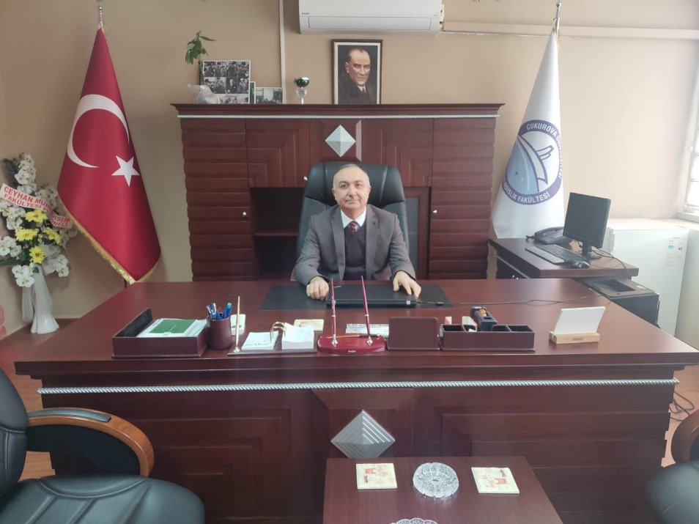
Ceyhan Mühendislik Fakültesi, Çukurova Üniversitesi Rektörlüğü’ne bağlı olarak 11.12.2009 tarih ve 15660 sayılı Bakanlar Kurulu Kararı ile Adana ili Ceyhan ilçesinde kurulmuştur.
Fakültemiz Bünyesinde
Makine Mühendisliği,
Kimya Mühendisliği,
Bölümleri bulunmaktadır

Slide 3
Çukurova Üniversitesi, Ceyhan Mühendislik Fakültesi, Bakü-Tiflis-Ceyhan ve Kerkük-Yumurtalık Petrol Boru Hatları ile birlikte Kurulan “Ceyhan Enerji İhtisas Endüstri Bölgesi”, “Yumurtalık Serbest Bölgesi “ ile “ Kimya Sektör Yatırımlarını” kapsayan jeopolitik açıdan çok önemli bir bölgede yer almakla birlikte, aynı zamanda da Adana Organize Sanayii ve yeni kurulma aşamasında olan Ceyhan organize sanayi ile iç içedir.
FAKÜLTEMİZİN BÖLGESEL ÖNEMİ

Slide 4
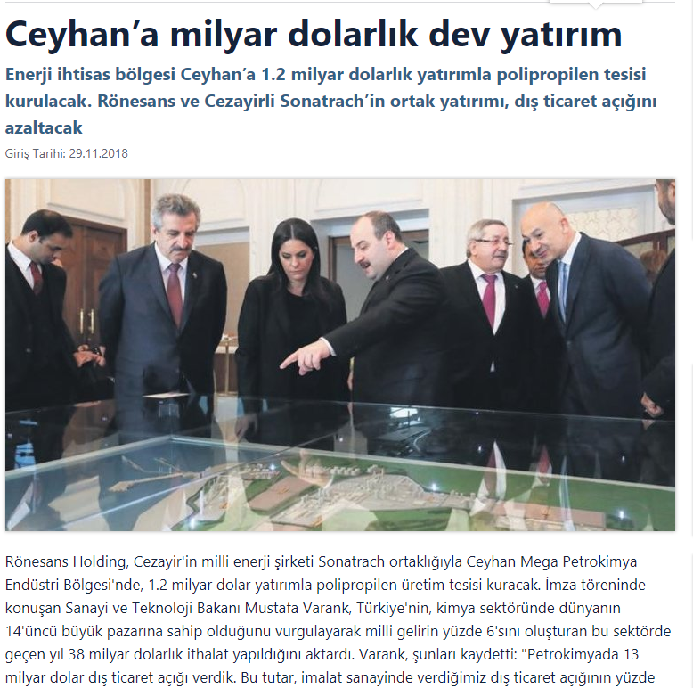
FAKÜLTEMİZİN BÖLGESEL ÖNEMİ

Slide 5
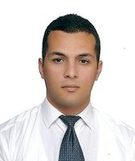
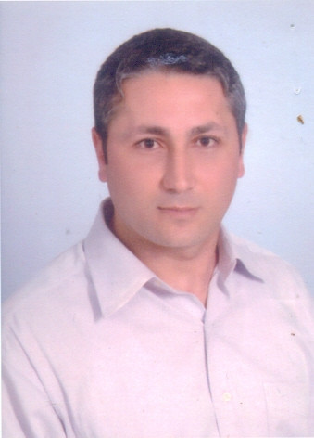
Fakülte Yönetimi
Prof. Dr. Abdulkadir YAŞAR
Dekan
Doç. Dr. Kerimcan ÇELEBİ
Dekan Yardımcısı
Prof. Dr. Deniz YILDIRIM
Dekan Yardımcısı

Slide 6
ARAŞTIRMA FAALİYETLERİ
İnsan Kaynakları ve Araştırma Altyapısı
Çukurova Üniversitesi Ceyhan Mühendislik Fakültesi 3’ü profesör 3’ü Doçent ve 5’i Doktor Öğretim Üyesi olmak üzere 11 öğretim üyesi ile eğitim öğretim, araştırma-geliştirme, üniversite sanayi işbirliği, gibi alanlarda hizmet vermektedir.

Slide 7
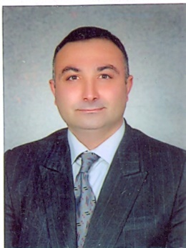
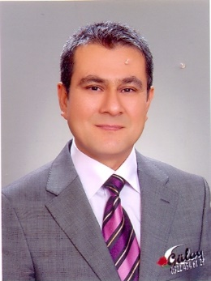
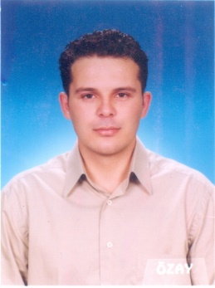
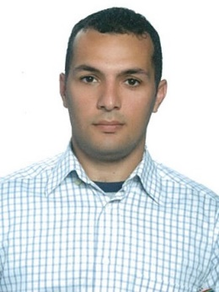
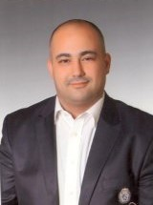
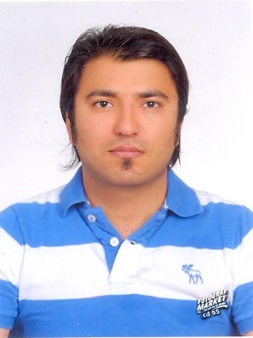
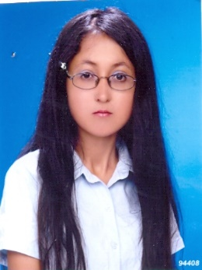
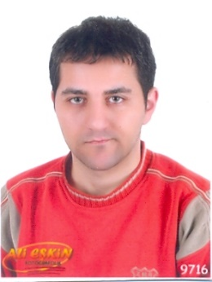
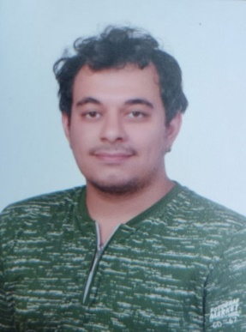
Makine Mühendisliği
Prof. Dr. Abdulkadir YAŞAR (Dekan.) | Prof. Dr. Mehmet BİLGİLİ (Böl. Başkanı) | Doç. Dr. Arif ÖZBEK | Doç. Dr. Kerimcan ÇELEBİ | Dr. Öğr. Üy. Engin PINAR (Böl. Baş. Yard.)
Dr. Öğr. Üy. Veli ÖZBOLAT | Dr. Öğr. Üy. Ayşe Nur ACAR | Dr. Öğr. Üy. İhsan ULUOCAK | Arş. Gör. Orhun ÇAĞLAR

Slide 8
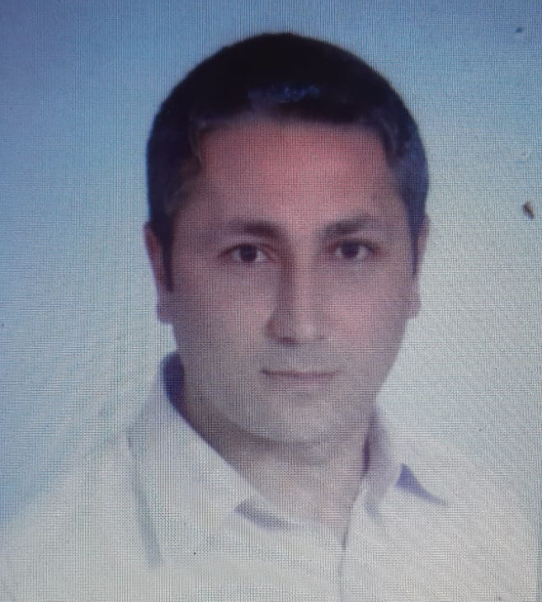
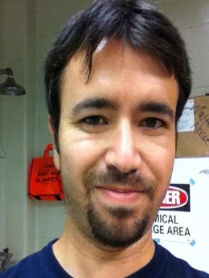
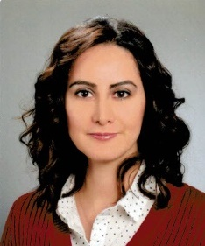
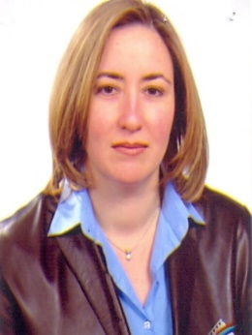
Kimya Mühendisliği
Prof. Dr. Deniz YILDIRIM(Böl. Bşk.) | Dr. Öğr. Üy. Ersan EYİLER | Dr. Öğr. Üy. Ebru ERÜNAL | Emekli Doç. Dr. Gözde TANSUĞ 16.09.2020

Slide 10
ARAŞTIRMA FAALİYETLERİ
2021-2022 döneminden itibaren Çukurova üniversitesi Ceyhan Mühendislik fakültesi öğrencileri ilk 3 yıl eğitimini Balcalıda bulunan merkez kampüsümüzde eğitim öğretim görmektedir.

Slide 11
ARAŞTIRMA FAALİYETLERİ
Tüm öğretim üyesi ve öğretim elemanlarımız her yıl YURT İÇİ/YURT DIŞI KONGRE, SEMPOZYUM gibi alanlarında önde gelen bilimsel topantılra katılmakta ve ULUSAL VE ULUSLARARASI DÜZEYDEKİ SCI, SSCI VE A&HCI ENDEKSLİ dergilerde yayın yapmaktadır.
Öğretim üyelerimiz çalışma alanlarını belirlerken yörede bulunan rafineriler, petrokimya tesisleri ve enerji tesisleri ile yakın iş birliği içinde olup sanayinin ihtiyacı olan araştırma konularına öncelik verme ve Üniversite – Sanayi işbirlikleri ve geliştirilecek disiplinler arası ortak projeler sayesinde sanayinin problemlerinin çözümlemesinde etkin rol almak çabası içerisindedirler.

Slide 12
Makine Mühendisliği
Yayın | Uluslararası Hakemli Dergilerdeki Yayınlar (SCI / SCI-E) | 13
 | Uluslararası Hakemli Dergilerdeki Yayınlar (Diğer İndeksler) | 1
 | Ulusal Hakemli Dergilerdeki Yayın Sayıları | 6
Bildiri | Uluslararası Bilimsel Toplantılarda Sunulan Bildiri Sayıları | 17
 | Ulusal Bilimsel Toplantılarda Sunulan Bildiri Sayıları | -
Kitap | Uluslararası Yayınevlerinde Yayımlanmış Kitaplarda Bölüm Yazarlığı | -
Kimya Mühendisliği
Yayın | Uluslararası Hakemli Dergilerdeki Yayınlar (SCI / SCI-E) | 6
 | Uluslararası Hakemli Dergilerdeki Yayınlar (Diğer İndeksler) | -
 | Ulusal Hakemli Dergilerdeki Yayın Sayıları | -
Bildiri | Uluslararası Bilimsel Toplantılarda Sunulan Bildiri Sayıları | 8
 | Ulusal Bilimsel Toplantılarda Sunulan Bildiri Sayıları | 3
Kitap | Uluslararası Yayınevlerinde Yayımlanmış Kitaplarda Bölüm Yazarlığı | 1
Toplam
Yayın | Uluslararası Hakemli Dergilerdeki Yayınlar (SCI / SCI-E) | 19
 | Uluslararası Hakemli Dergilerdeki Yayınlar (Diğer İndeksler) | 1
 | Ulusal Hakemli Dergilerdeki Yayın Sayıları | 6
Bildiri | Uluslararası Bilimsel Toplantılarda Sunulan Bildiri Sayıları | 25
 | Ulusal Bilimsel Toplantılarda Sunulan Bildiri Sayıları | 3
Kitap | Uluslararası Yayınevlerinde Yayımlanmış Kitaplarda Bölüm Yazarlığı | 1
2021-2022 YILI AKADEMİK YILI

Slide 13
ARAŞTIRMA FAALİYETLERİ
TÜBİTAK, Sanayi ve Teknoloji Bakanlığı ARGE ve Tasarım Merkezleri ile KOSGEB projelerin de danışmanlık, hakemlik ve izleyicilik görevlerini gerçekleştirmek üzere farklı kamu kurumlarına Fakültemiz bünyesinden öğretim üyeleri görevlendirilmektedir.

Slide 14
ARAŞTIRMA FAALİYETLERİ
Öğretim Üyelerimiz, Üniversitemizin farklı Fakülteleri ile yapılan iş birlikleri ile yürütülmüş ve yürütülmekte olan başta TÜBİTAK olmak üzere çeşitli projelerde yardımcı araştırmacı olarak görev almaktadır.
TÜBİTAK 1001
114R087 Delikli Silindir ve Plakadan Oluşan Kontrol Yönteminin Silindir Ardındaki Akışa Etkisinin Deneysel ve Sayısal Olarak İncelenmesi Tamamlandı
Dr. Öğr. Üy. Engin PINAR

Slide 15
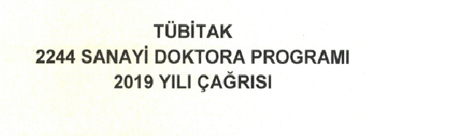
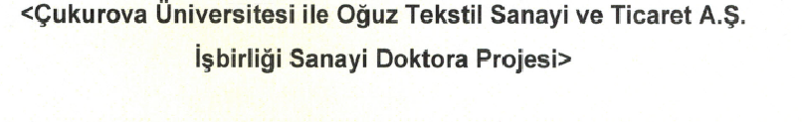
ARAŞTIRMA FAALİYETLERİ
Yardımcı Araştırmacı Dr. Öğr. Üy. Engin PINAR
DEVAM EDİYOR

Slide 16
ARAŞTIRMA FAALİYETLERİ
Hububat Silosu ve Taşıma Sistemleri Tasarımı ve İmalatı Odaklı Doktora Programları
Yardımcı Araştırmacı Doç.Dr.Kerimcan ÇELEBİ
DEVAM EDİYOR

Slide 17
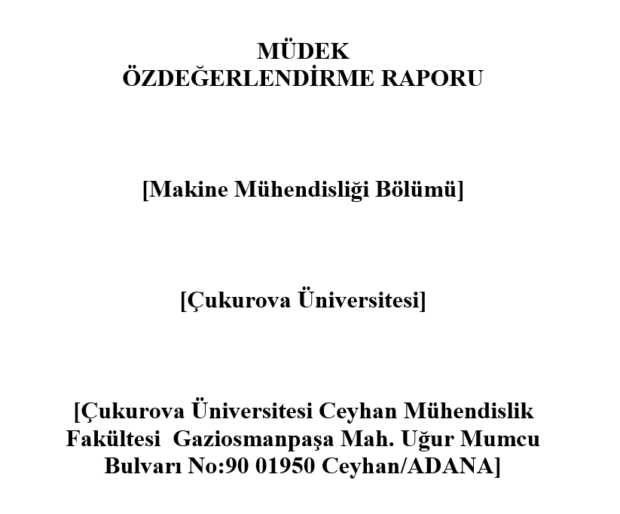
MÜDEK ÇALIŞMALARI

Slide 18
Araştırma Altyapısı
Makine Mühendisliği lisans eğitim laboratuvarları donanım açısından tamamlanmış olup, eğitim henüz atölyeler yapılamadığı için dersliklerde gerçekleştirilmektedir. Kimya Mühendisliği lisans eğitim laboratuvarları ise donanımsal olarak henüz kurulum aşamasındadır.
Mühendislik lisans eğitiminde kullanılan bu laboratuvarların iş sağlığı ve güvenliği açısından oluşturduğu riskler göz önünde bulundurulduğu zaman bina dışına taşınması öncelikli hedeflerimiz arasındadır..

Slide 19
Araştırma Altyapısı Geliştirme Ve İyileştirme Çalışmaları
Fakültemiz öncelikli hedefleri arasında, ülkemizin 10. Kalkınma Planında belirtilen hedeflerine uygun olarak tüm akademik ve idari personeli ve öğrencisi ile Dünya’da bilim ve teknoloji alanındaki gelişmeleri yakından takip edip mükemmelliğe ulaşmak amacı ile katılımcı, nitelikli ve anlamlı teknoloji üretebilme ilkesini benimseyen Lisans ve özellikle bölge sanayi kuruluşlarını yoğun bir şekilde talep ettiği Lisansüstü mezunları kazandırmak yer almaktadır.
Bu amaç ile Fakültemiz Makine Mühendisliği Bölümü Yüksek Lisans Başvurusu tamamlanmış olup, 2020-2021 Bahar yarı yılından itibaren Yüksek Lisans Eğitimine Başlamıştır.

Slide 20
Bilinirlik
Fakültemiz üst yönetimi Makine Mühendisliği ve Kimya Mühendisliği Bölümü öğretim üyelerinin de katılımı ile Ceyhan ticaret odasına bağlı firma ziyaretleri gerçekleştirmekte. Ceyhan’daki mevcut en büyük sanayi kuruluşu BOTAŞ ve Ceyhan’ın ekonomisinde etkili rol oynamakta olan 1.210 MW kurulu gücü olan İSKEN SUGÖZÜ Termik Santrali, Toros Gübre Sanayi, Ceyhan Tekstil Sanayi A.Ş. (Ceytaş) Fransız sermayeli Özmaya Sanayi A.Ş. başta olmak üzere birçok firma ile yakın ilişkiler kurularak hem Fakültemizin tanınırlığı sağlanmakta hem de hibe yolu ile öğrenci laboratuvarları için çeşitli makineler temin edilmektedir.

Slide 21




Eğitim-Öğretim Faaliyetleri
Makine Mühendisliği ve Kimya Mühendisliği Bölümlerinde 2. ve 3. sınıf sonunda 30’ar iş günlük yaz stajı bulunmaktadır.
Fakültemiz öncelikleri arasında Makine Mühendisliği Bölümünde, 1 dönemin tamamen staja ayrıldığı uygulamalı mühendislik eğitimine geçilmesi planlanmaktadır.

Slide 22
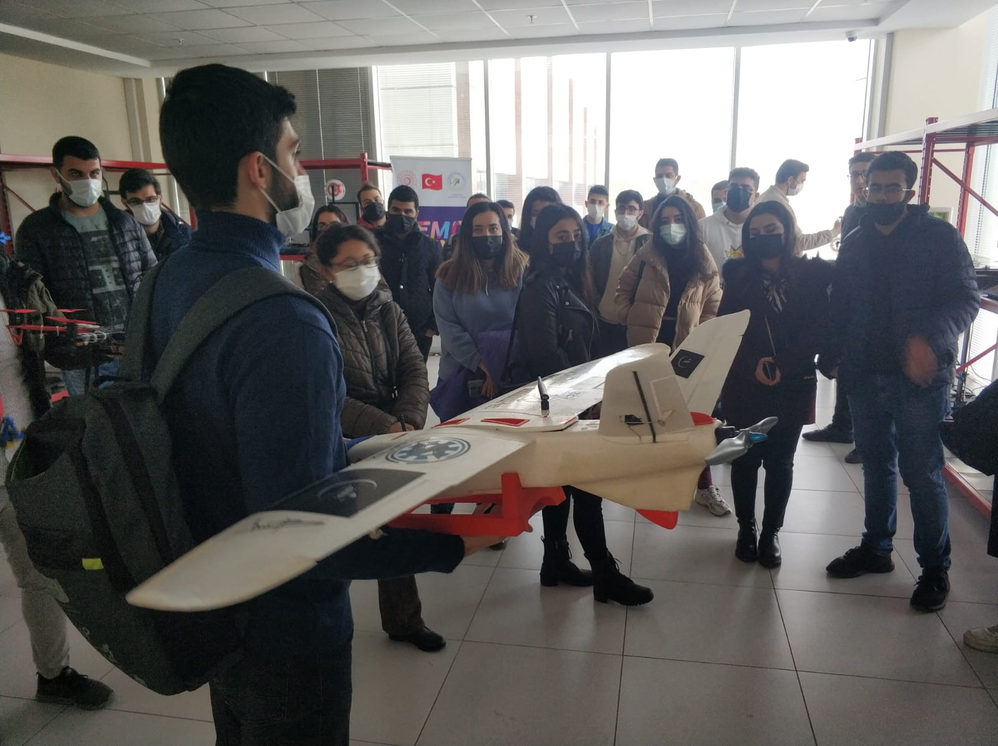
Eğitim, Teknik Gezi ve Sosyal Faaliyetler
Ç.Ü. Teknokent Gezisi

Slide 23
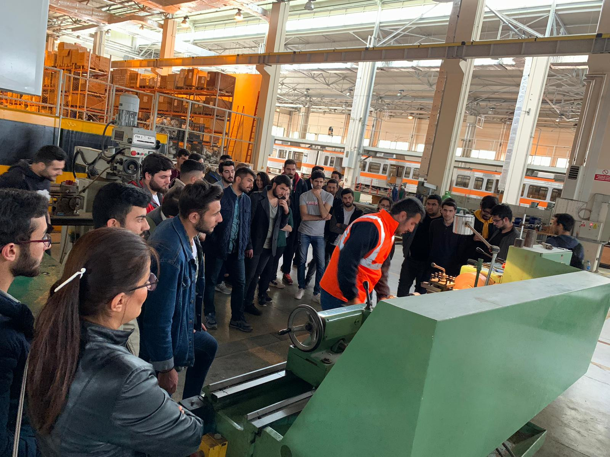
Eğitim, Teknik Gezi ve Sosyal Faaliyetler
ABB Raylı Sistemler Gezisi

Slide 24
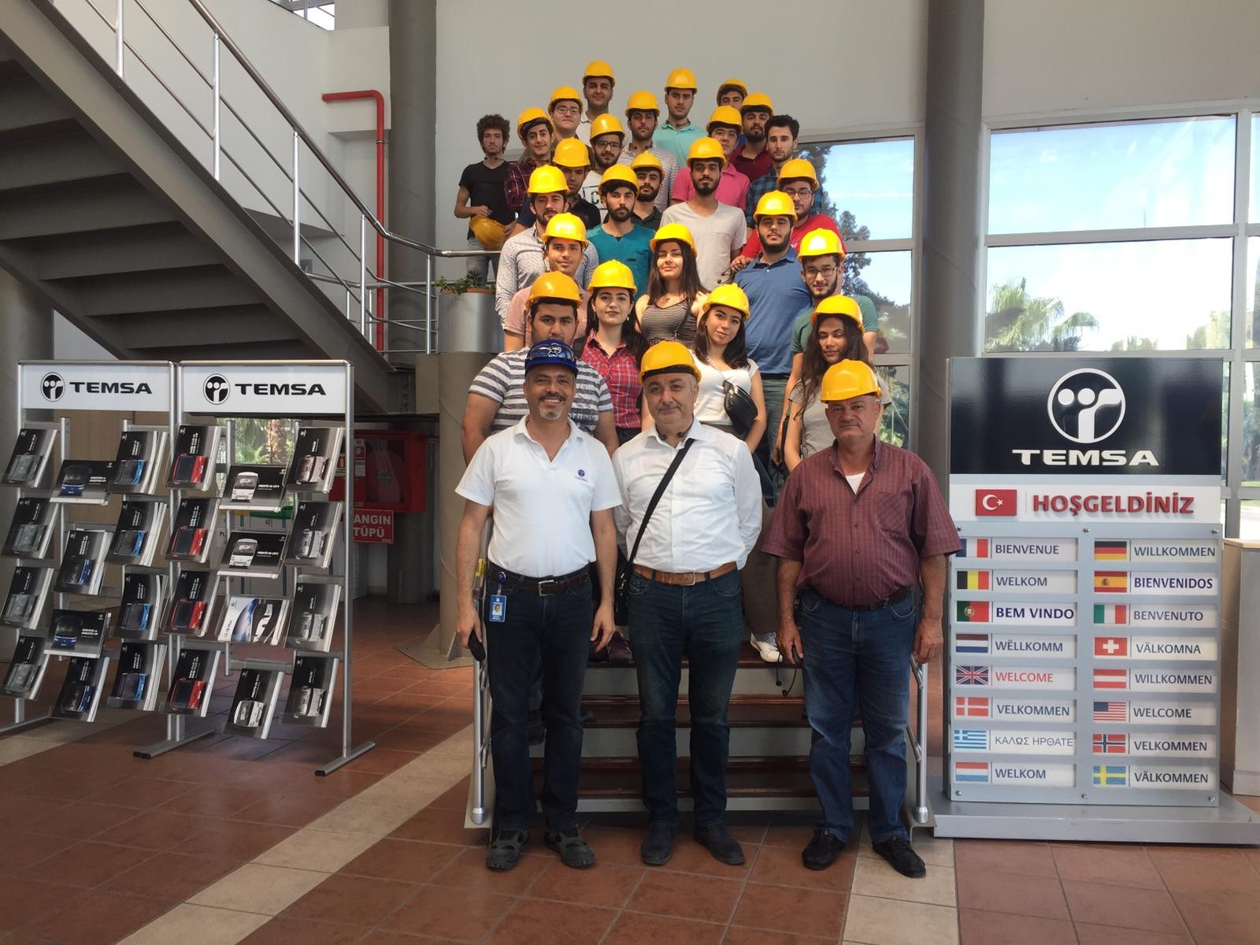
Eğitim, Teknik Gezi ve Sosyal Faaliyetler
TEMSA Gezisi

Slide 25
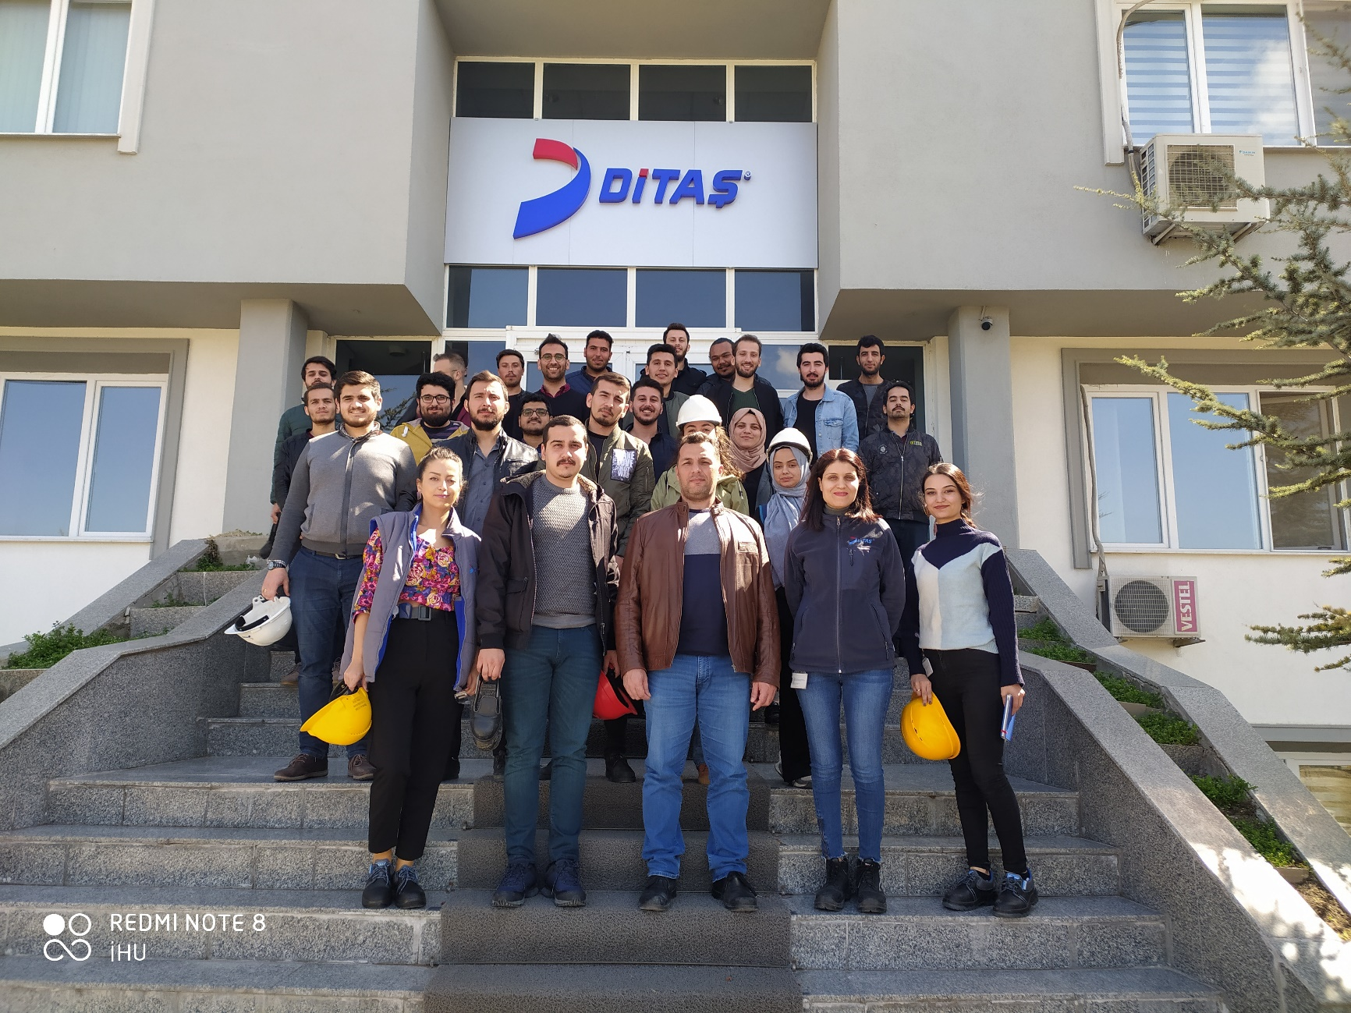
Eğitim, Teknik Gezi ve Sosyal Faaliyetler
DİTAŞ Gezisi

Slide 26
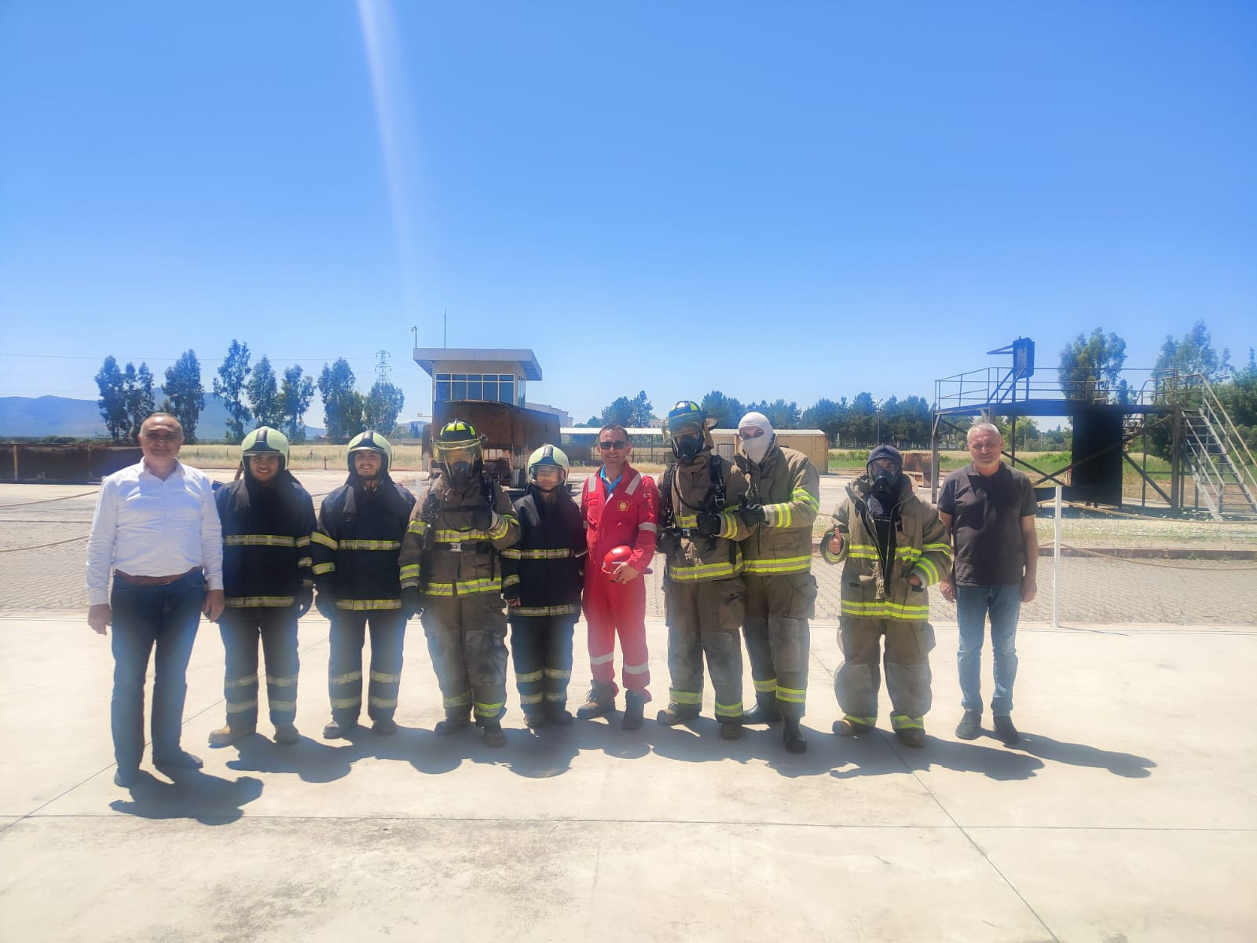
Eğitim, Teknik Gezi ve Sosyal Faaliyetler
BOTAŞ Yangın Eğitimi

Slide 27
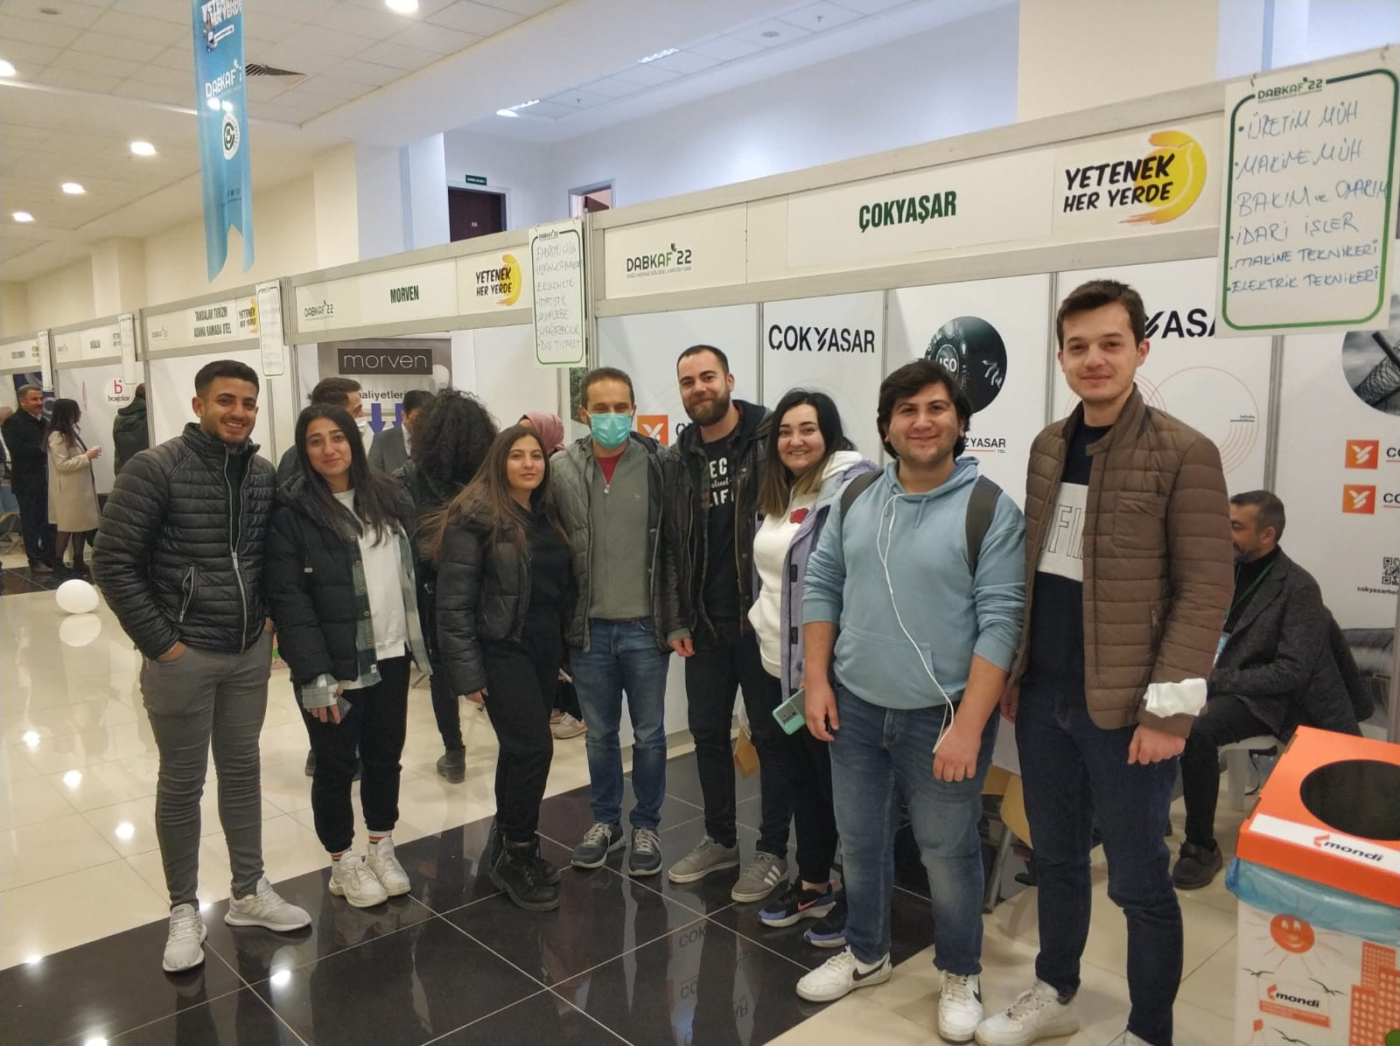
Eğitim, Teknik Gezi ve Sosyal Faaliyetler
Doğu Akdeniz Kariyer Forumu Gezisi

Slide 28
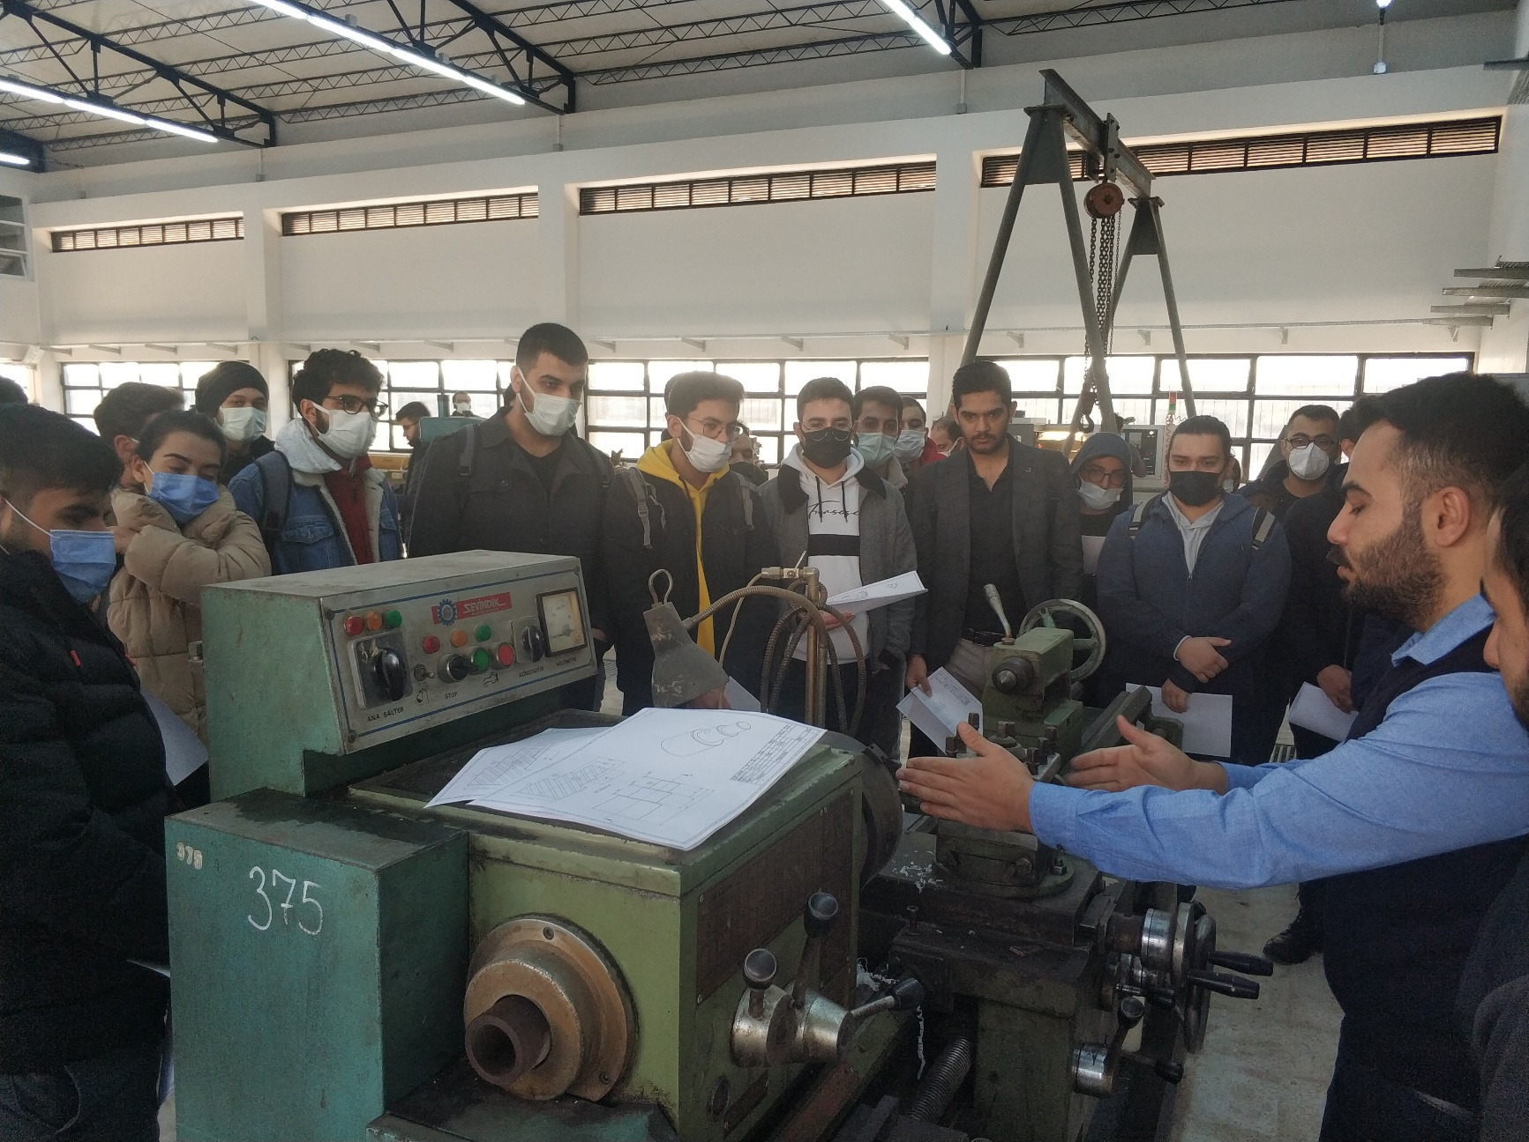
Eğitim, Teknik Gezi ve Sosyal Faaliyetler
CNC ve Torna Eğitimi

Slide 29
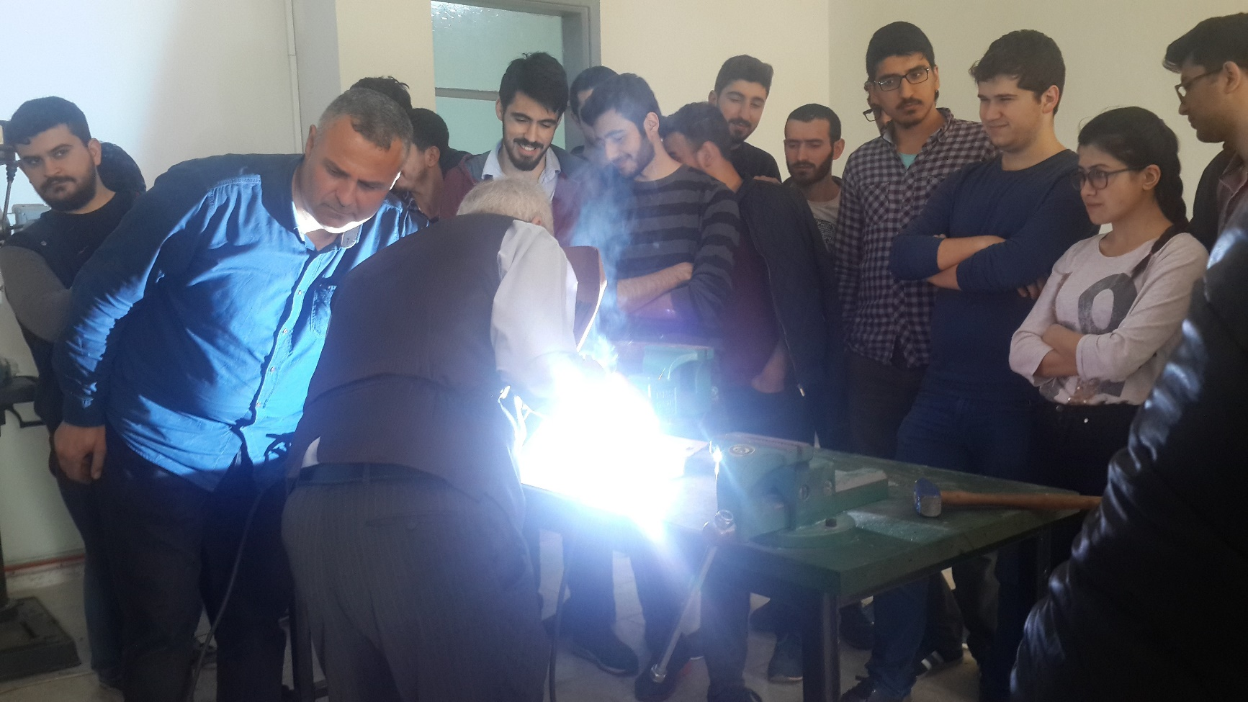
Eğitim, Teknik Gezi ve Sosyal Faaliyetler
Kaynak Eğitimi

Slide 30
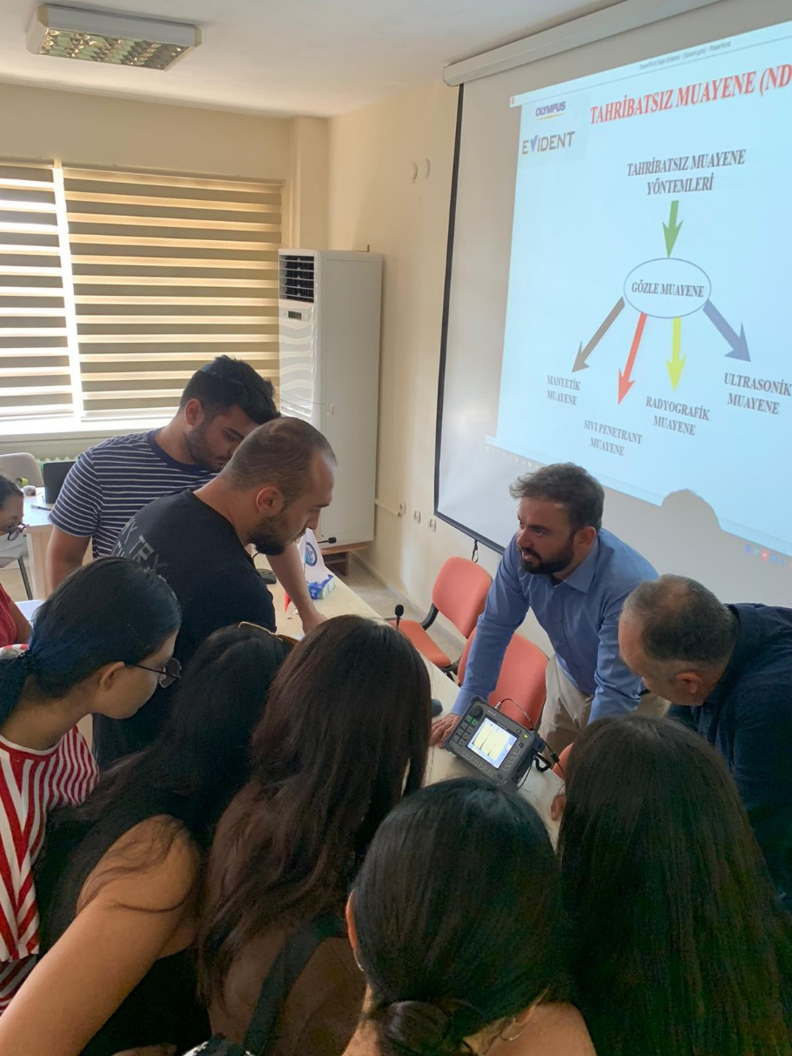
Eğitim, Teknik Gezi ve Sosyal Faaliyetler
Tahribatsız Muayene Eğitimi

Slide 31
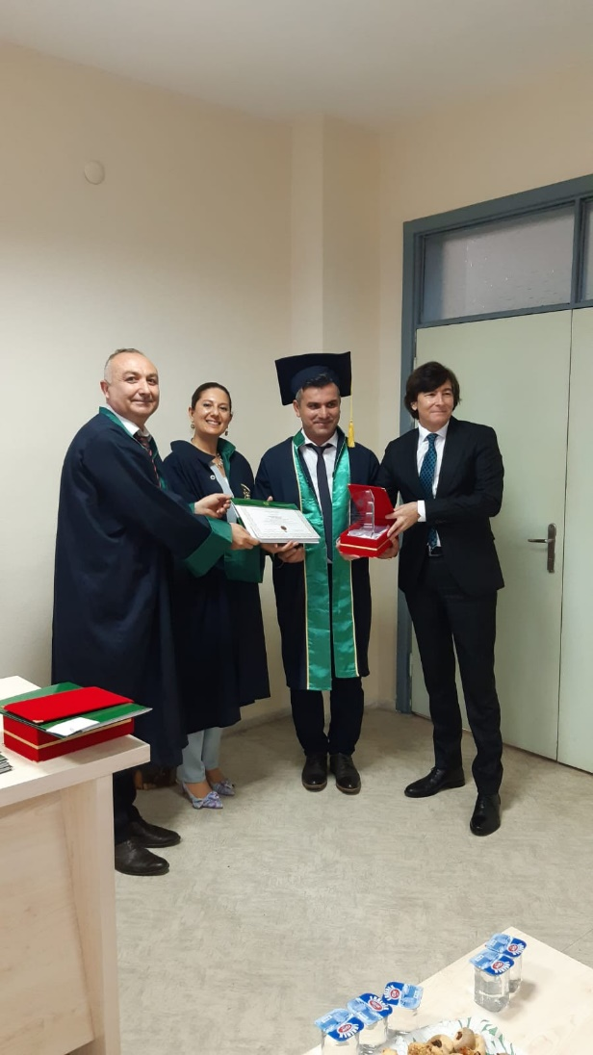
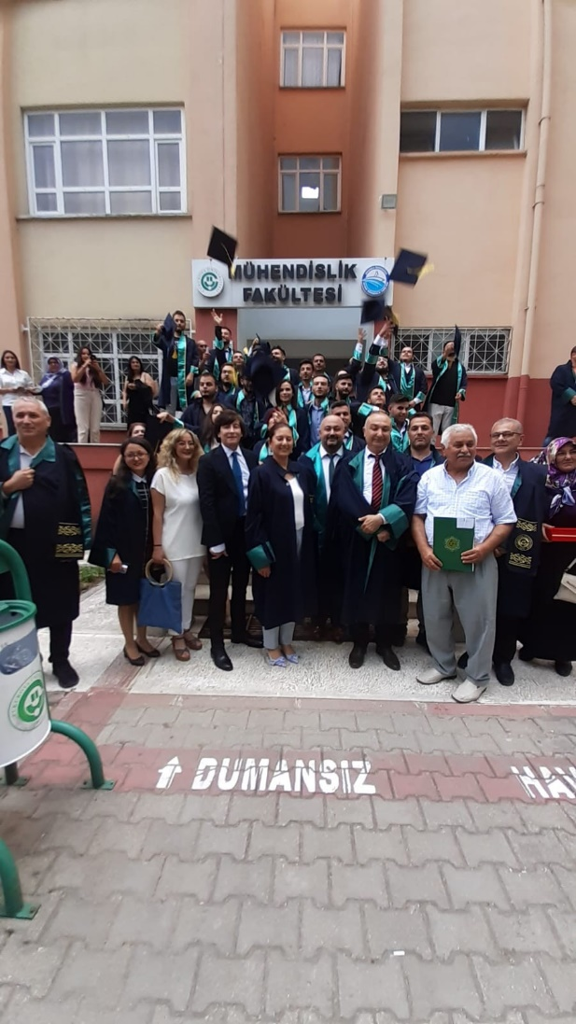
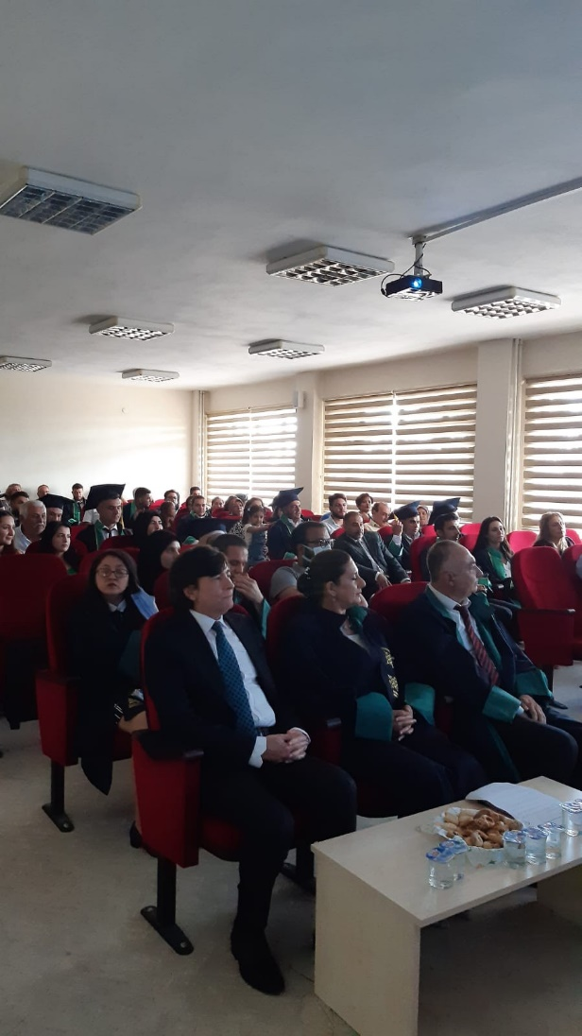
Eğitim, Teknik Gezi ve Sosyal Faaliyetler
Mezuniyet Töreni

Slide 32
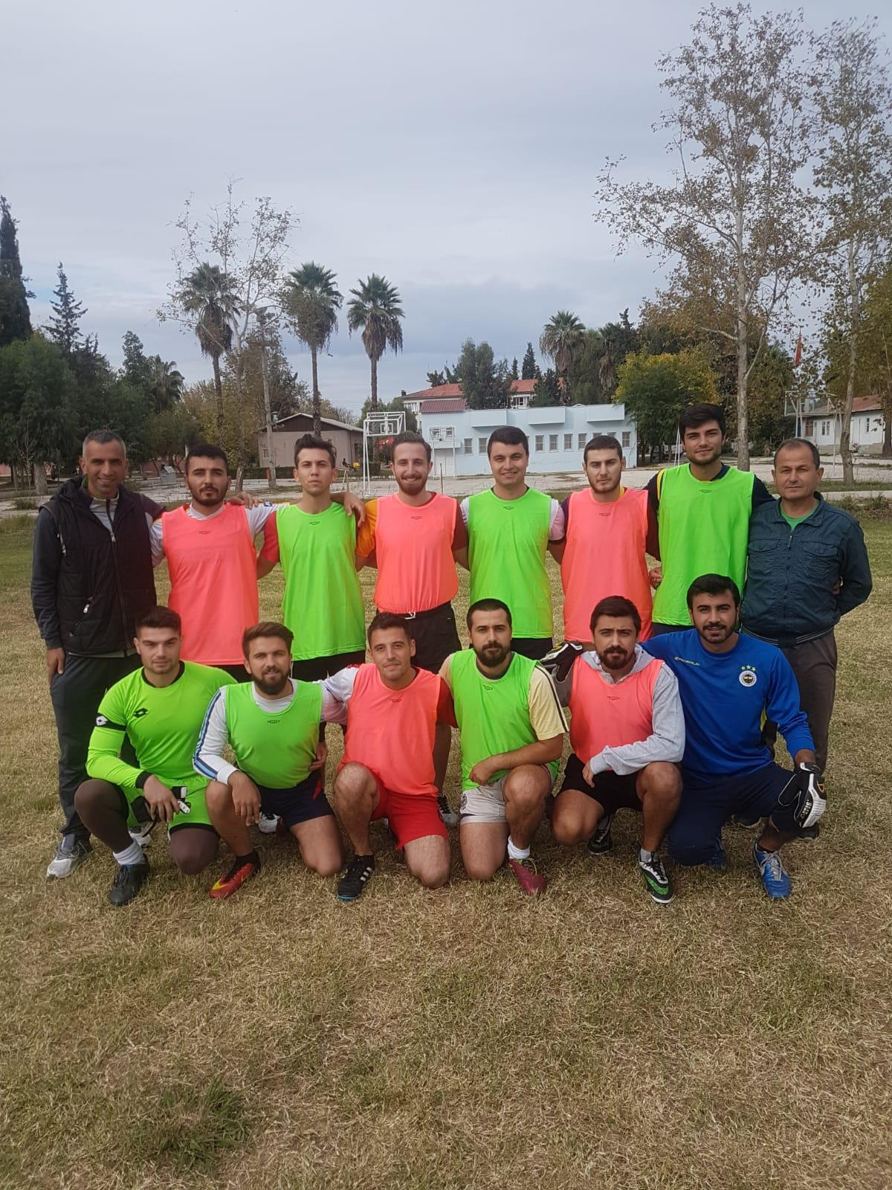
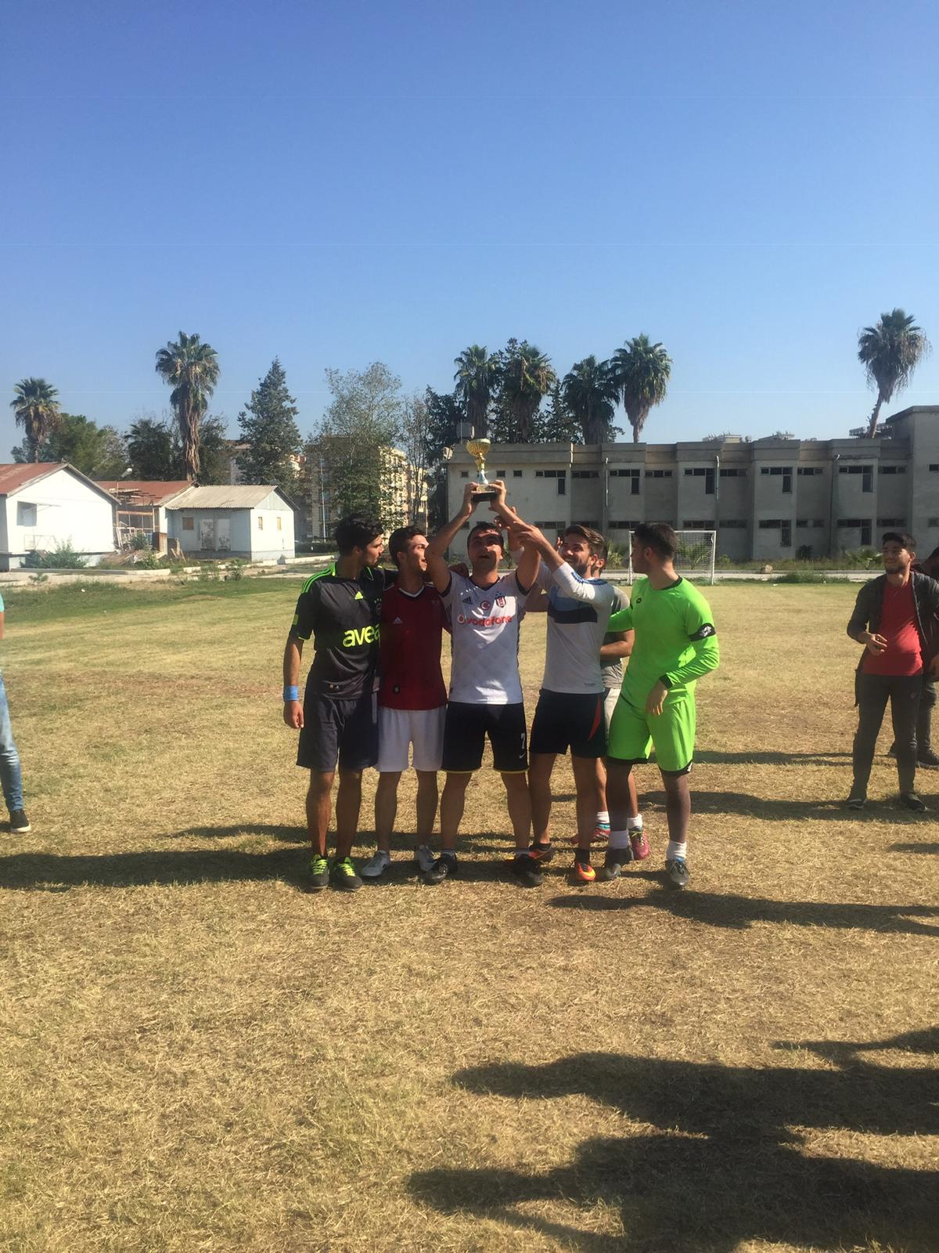
Eğitim, Teknik Gezi ve Sosyal Faaliyetler
Ceyhan Kampüsü Futbol Turnuvası

Slide 33
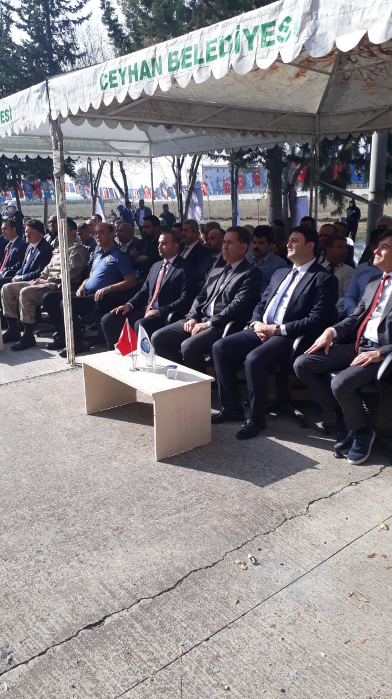
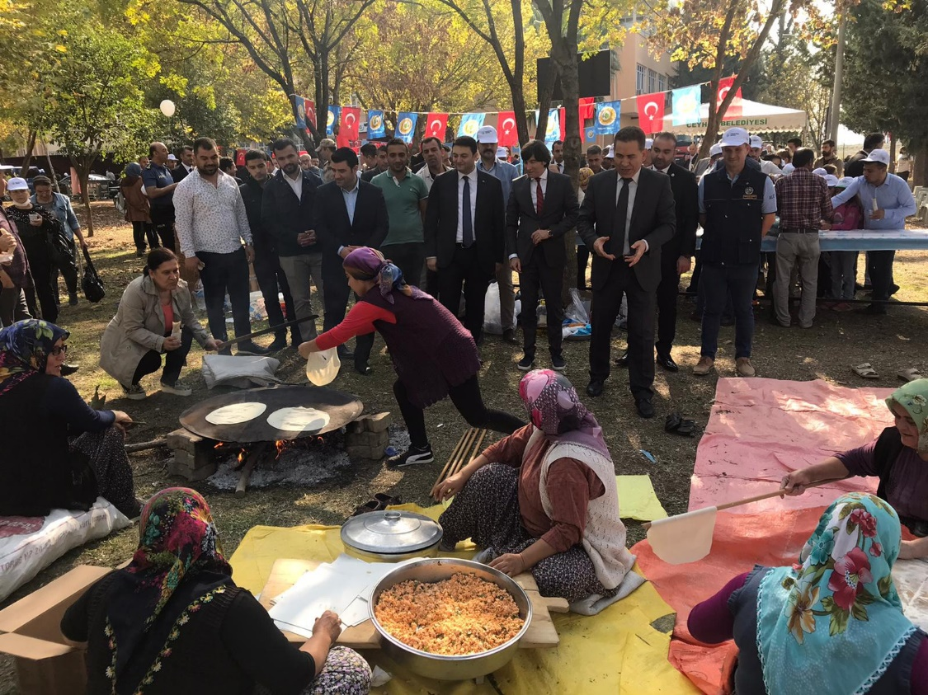
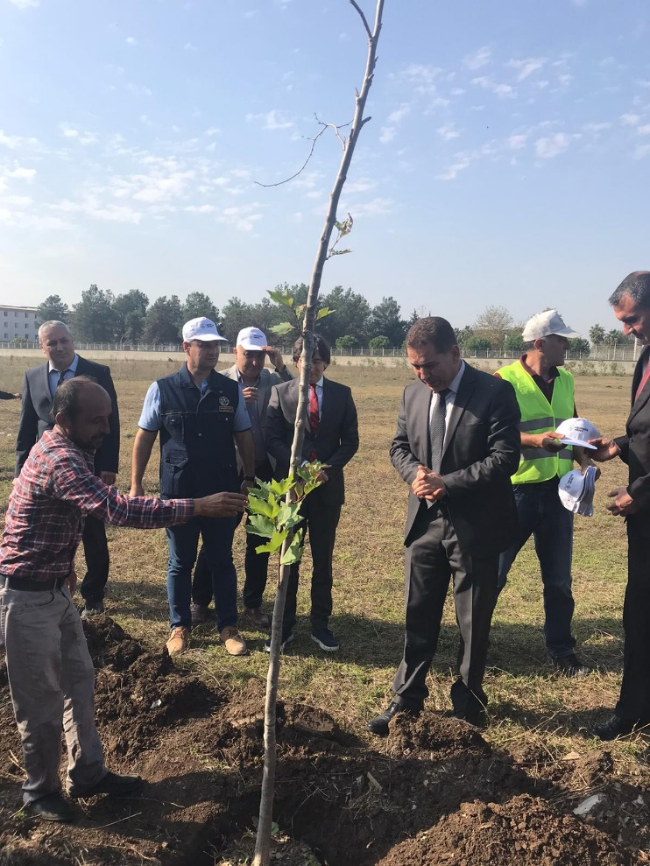
Eğitim, Teknik Gezi ve Sosyal Faaliyetler
Fidan Dikim Etkinliği

Slide 34
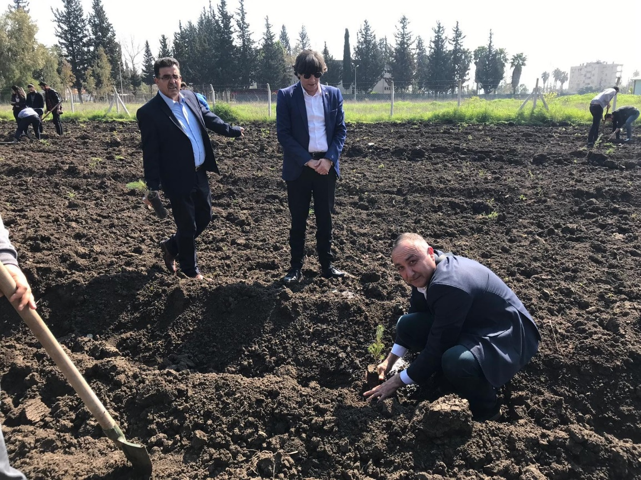
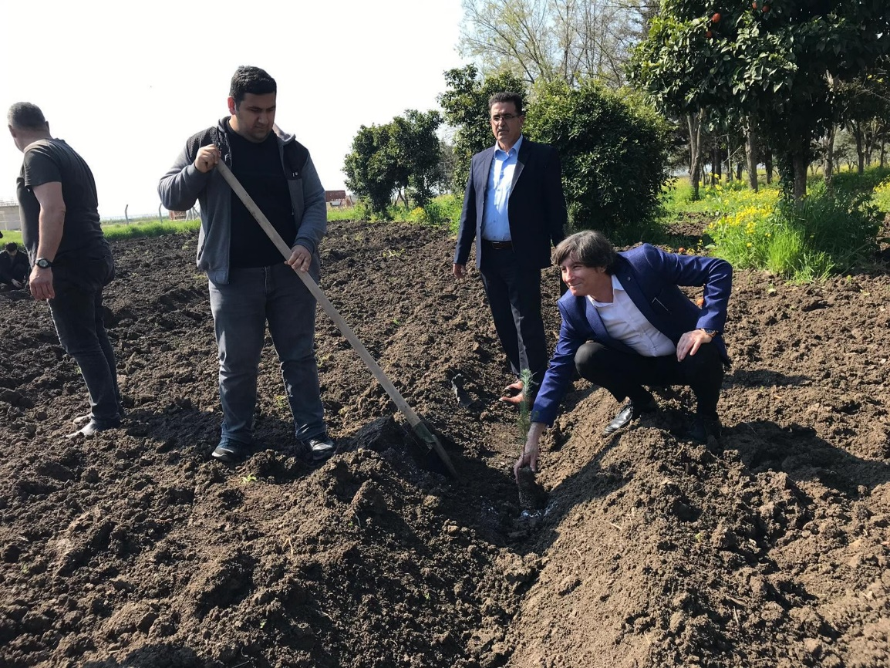
Eğitim, Teknik Gezi ve Sosyal Faaliyetler
Fidan Dikim Etkinliği

Slide 35
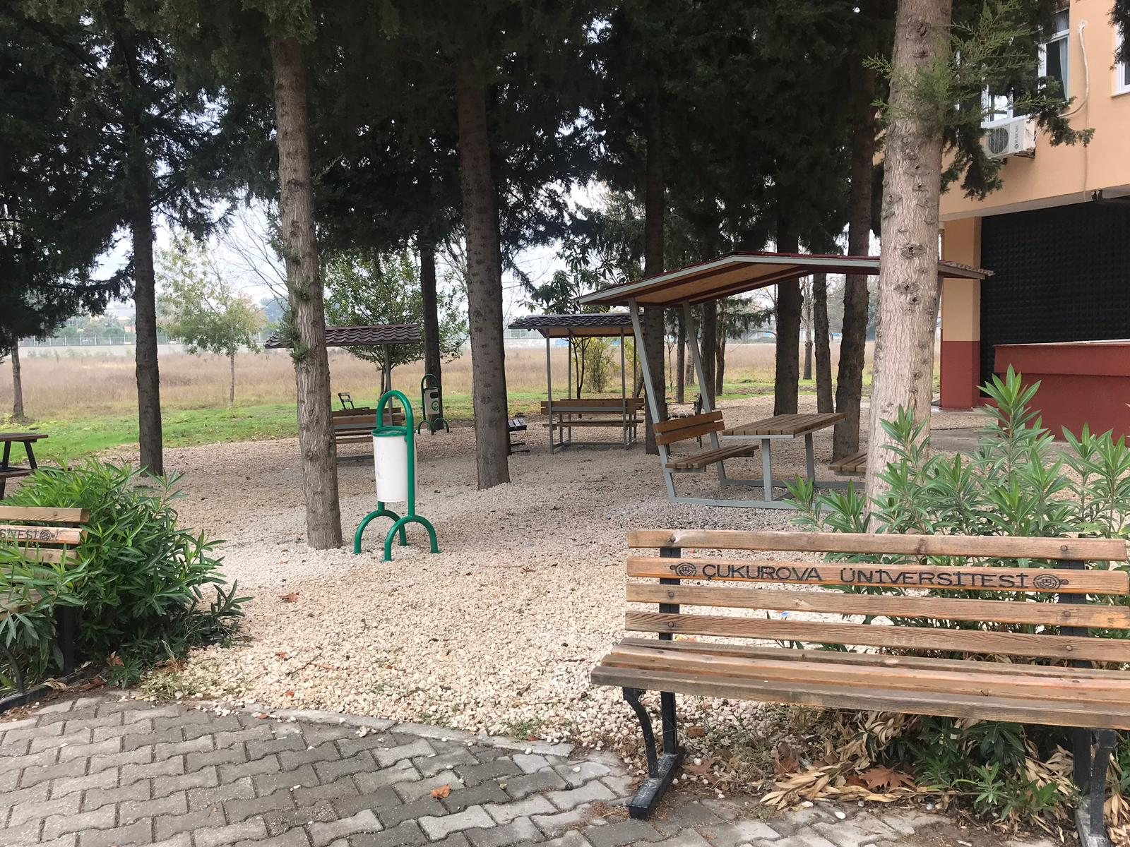
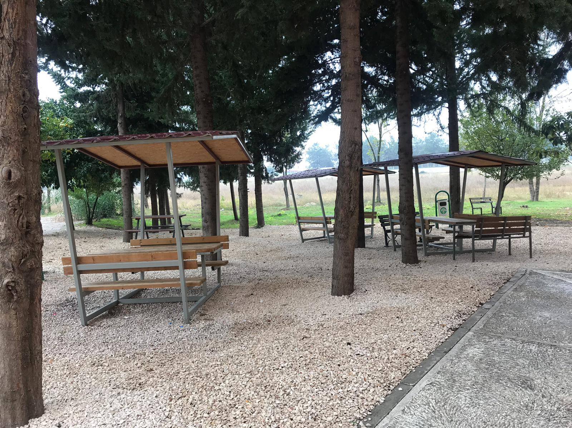
Eğitim, Teknik Gezi ve Sosyal Faaliyetler
Öğrenci Dinlenme KamelyalarI

Slide 36
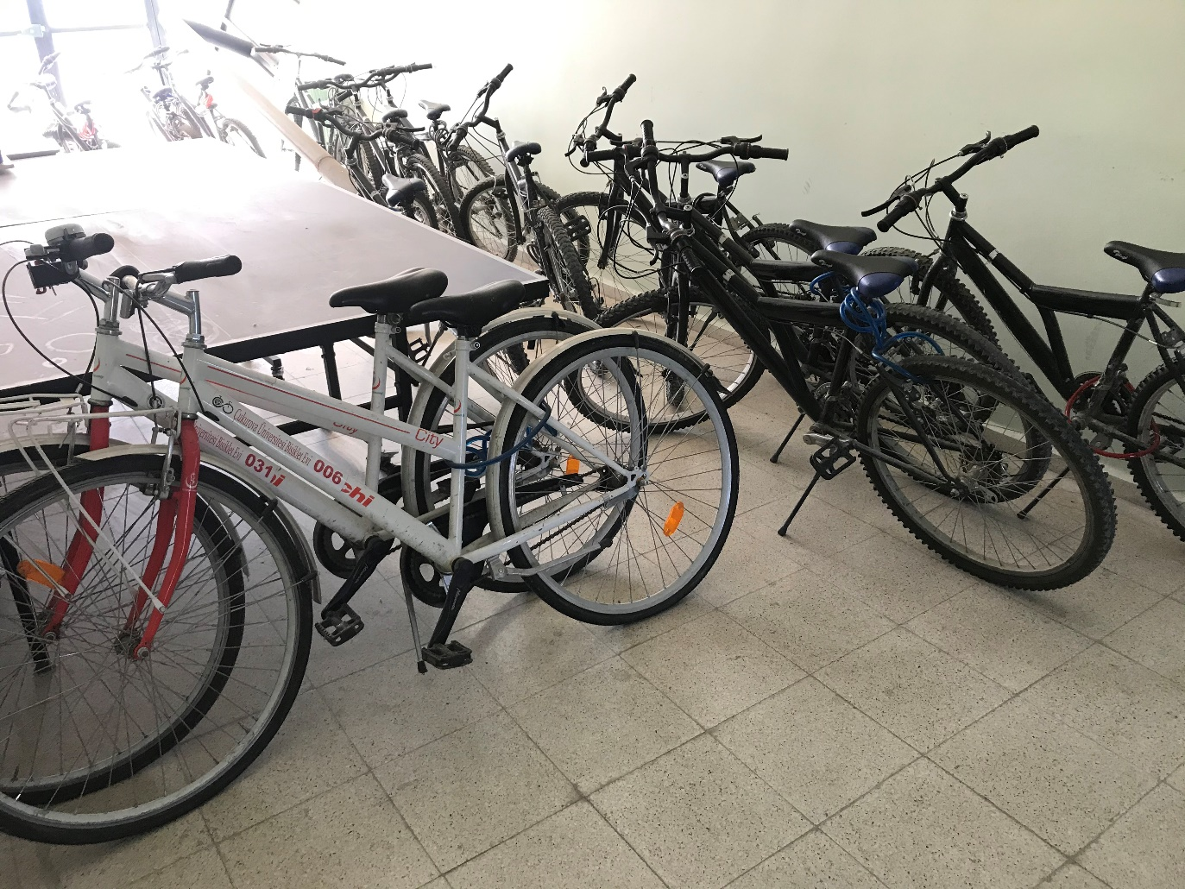
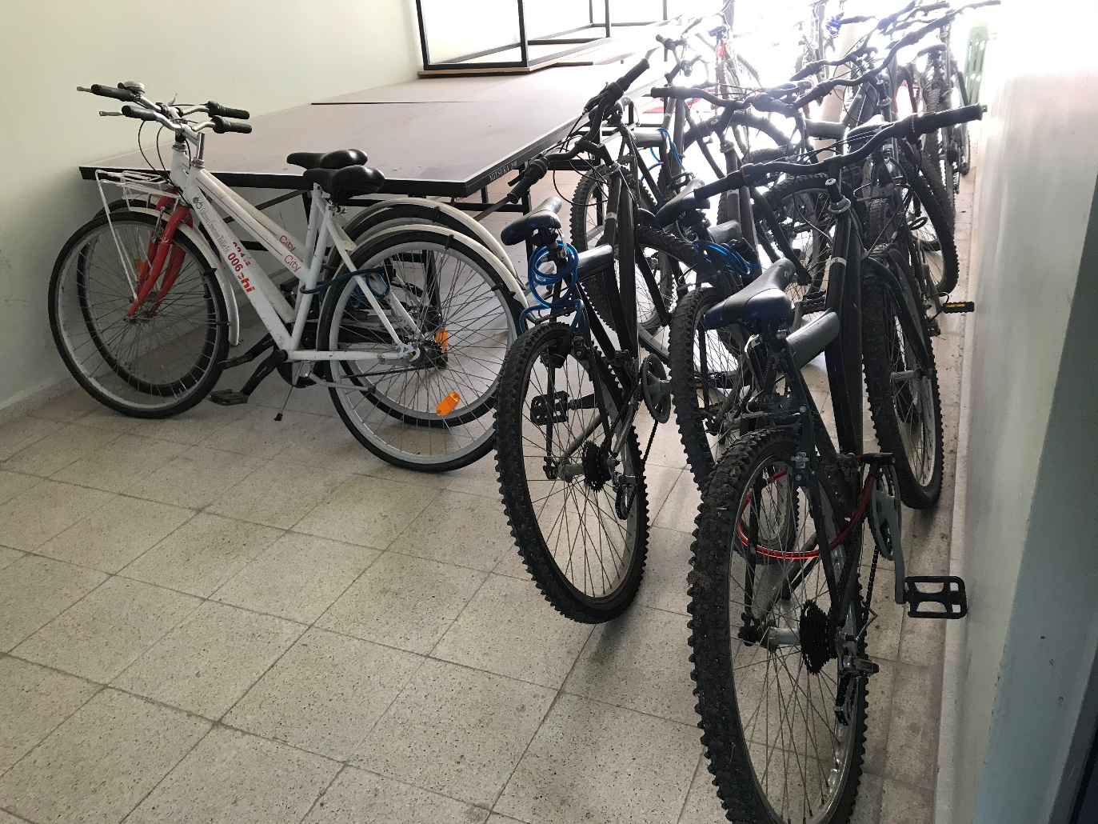
Eğitim, Teknik Gezi ve Sosyal Faaliyetler
Fakültemiz Kiralık Bisikletleri

Slide 37
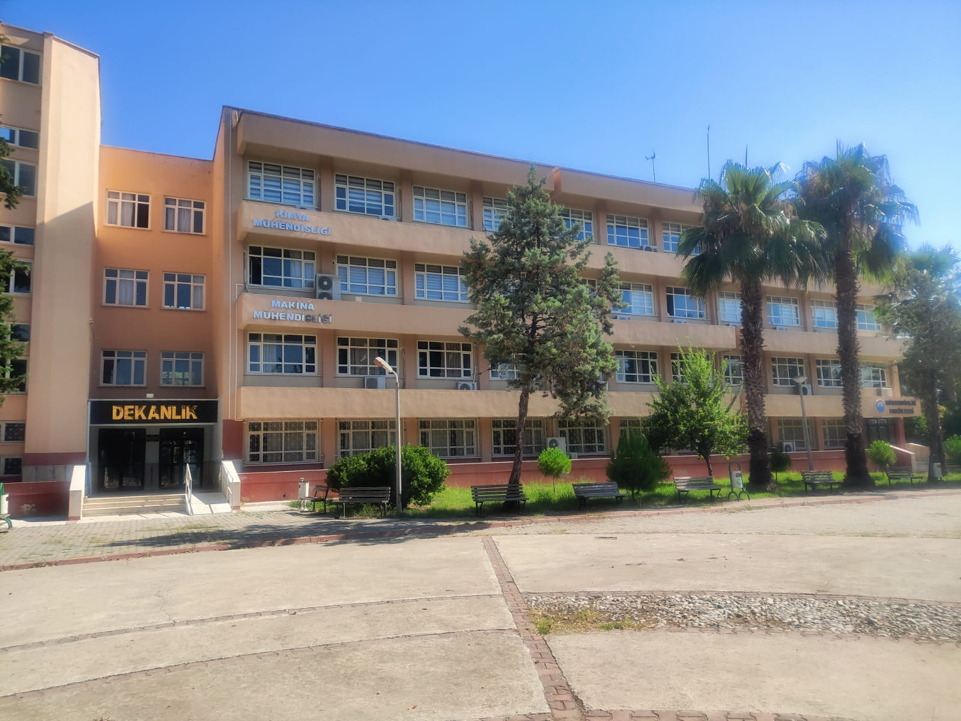
Laboratuvar ve Sınıflarımız
Eğitim Binamız

Slide 38
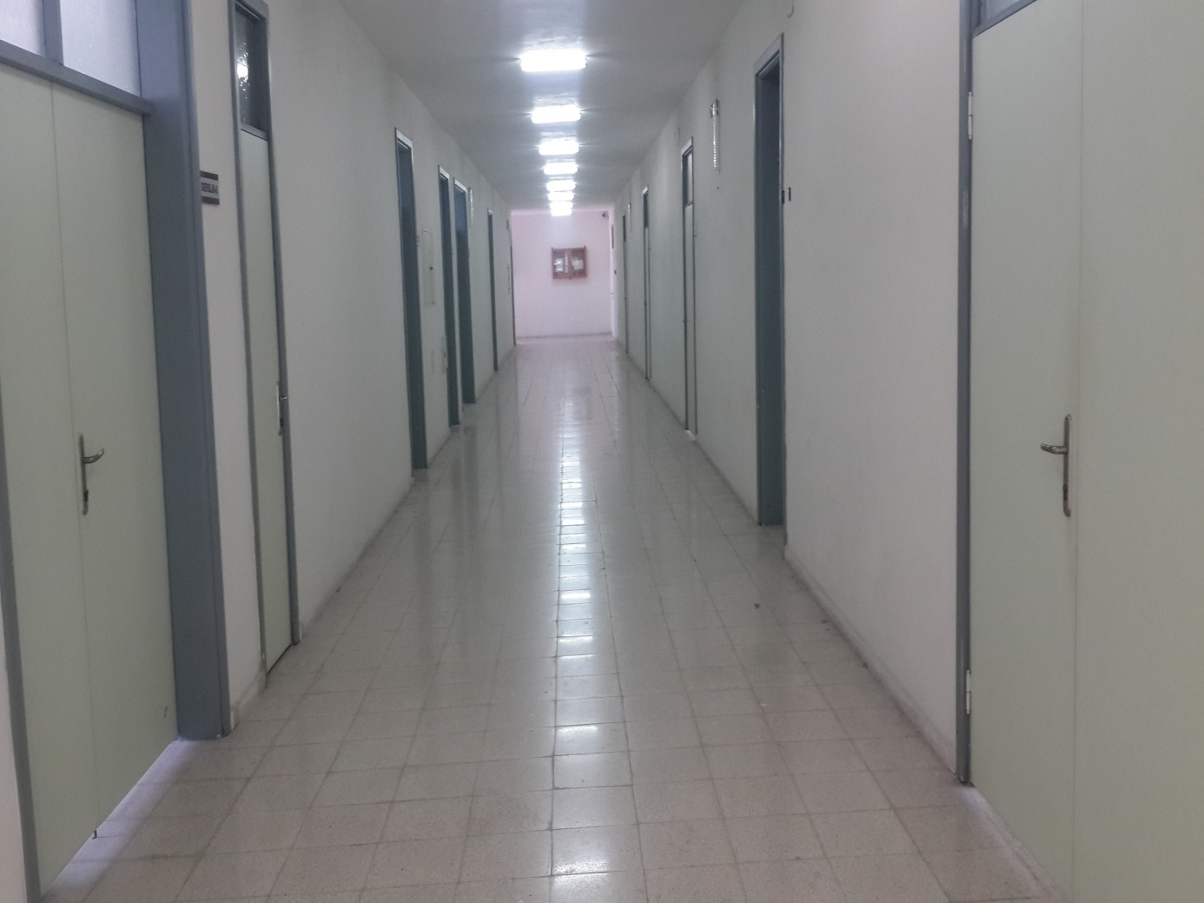
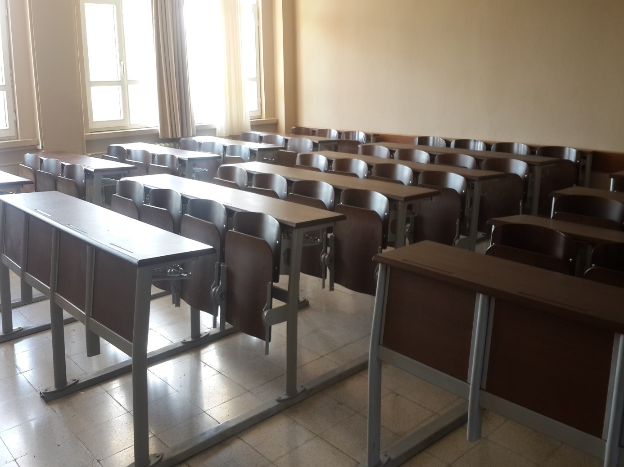
Laboratuvar ve Sınıflarımız
Dersliklerimiz

Slide 39
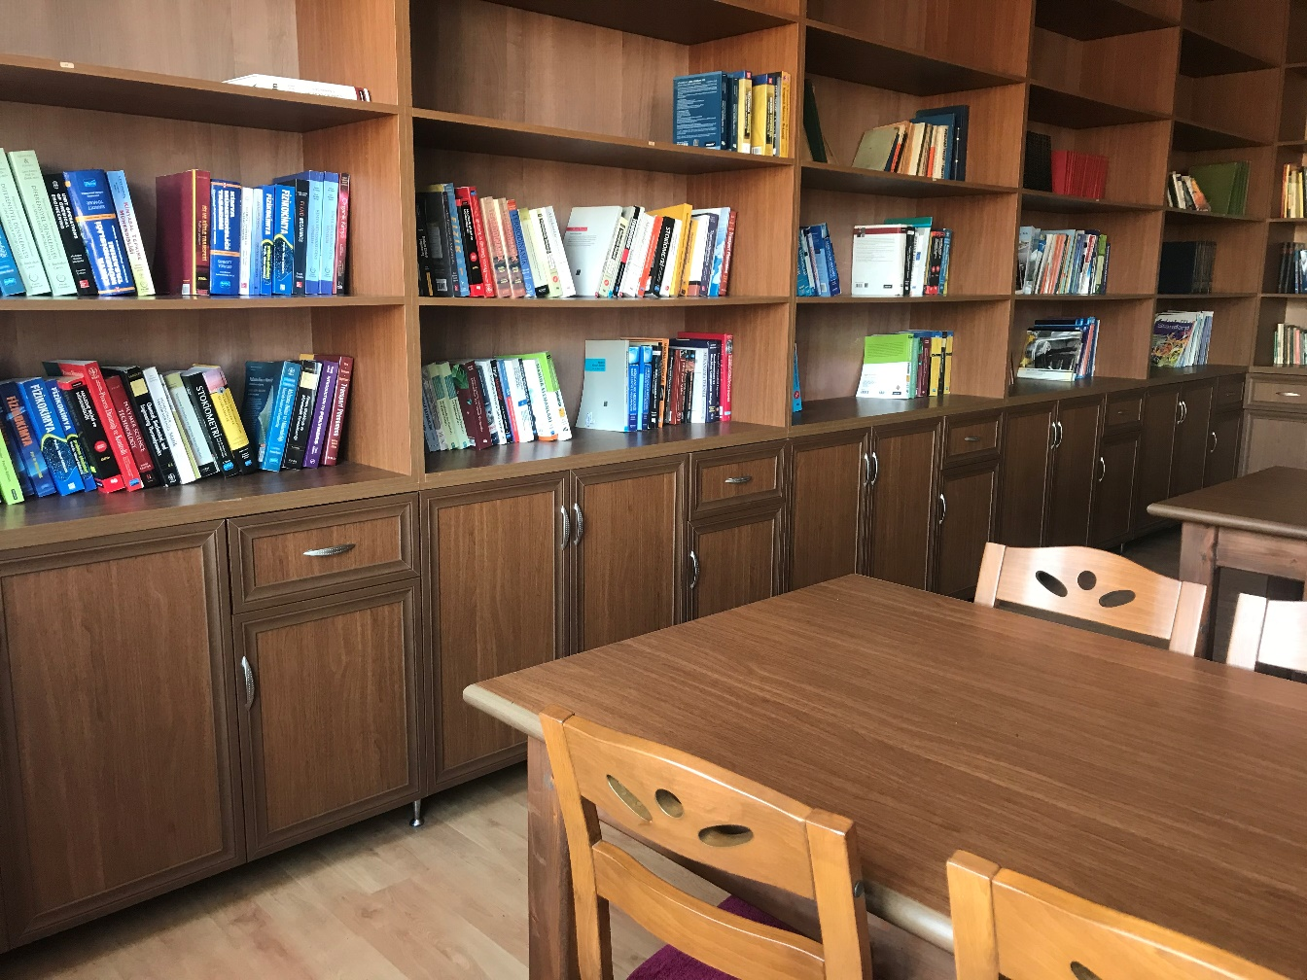
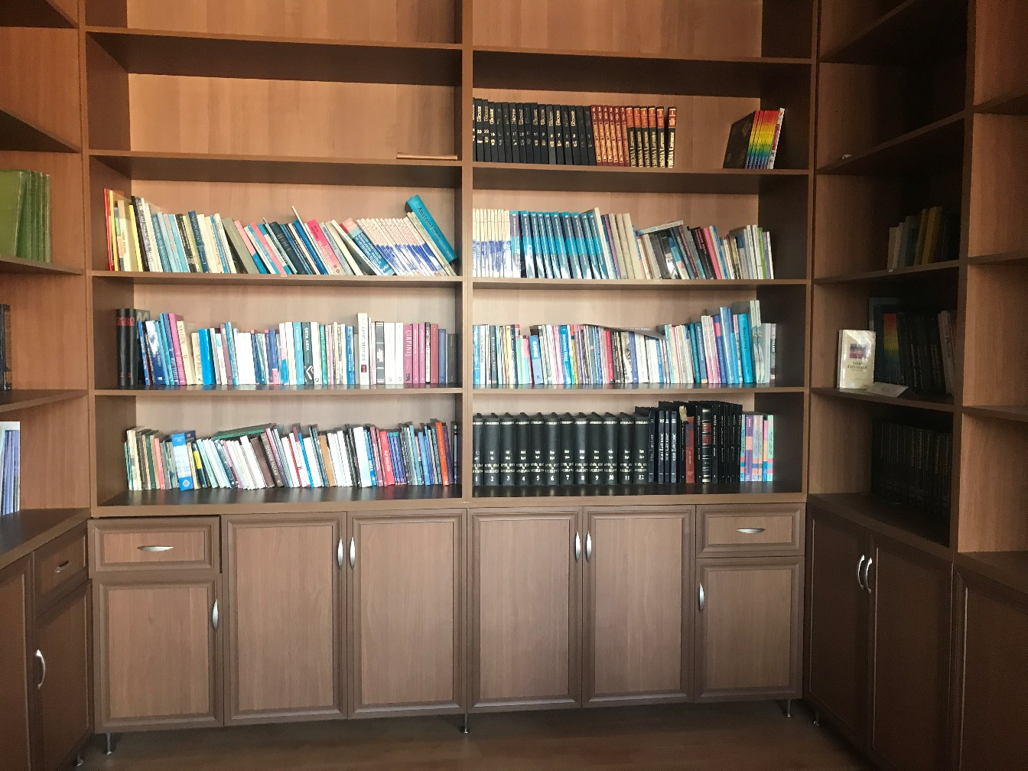
Laboratuvar ve Sınıflarımız
KÜTÜPHANEMİZ

Slide 40
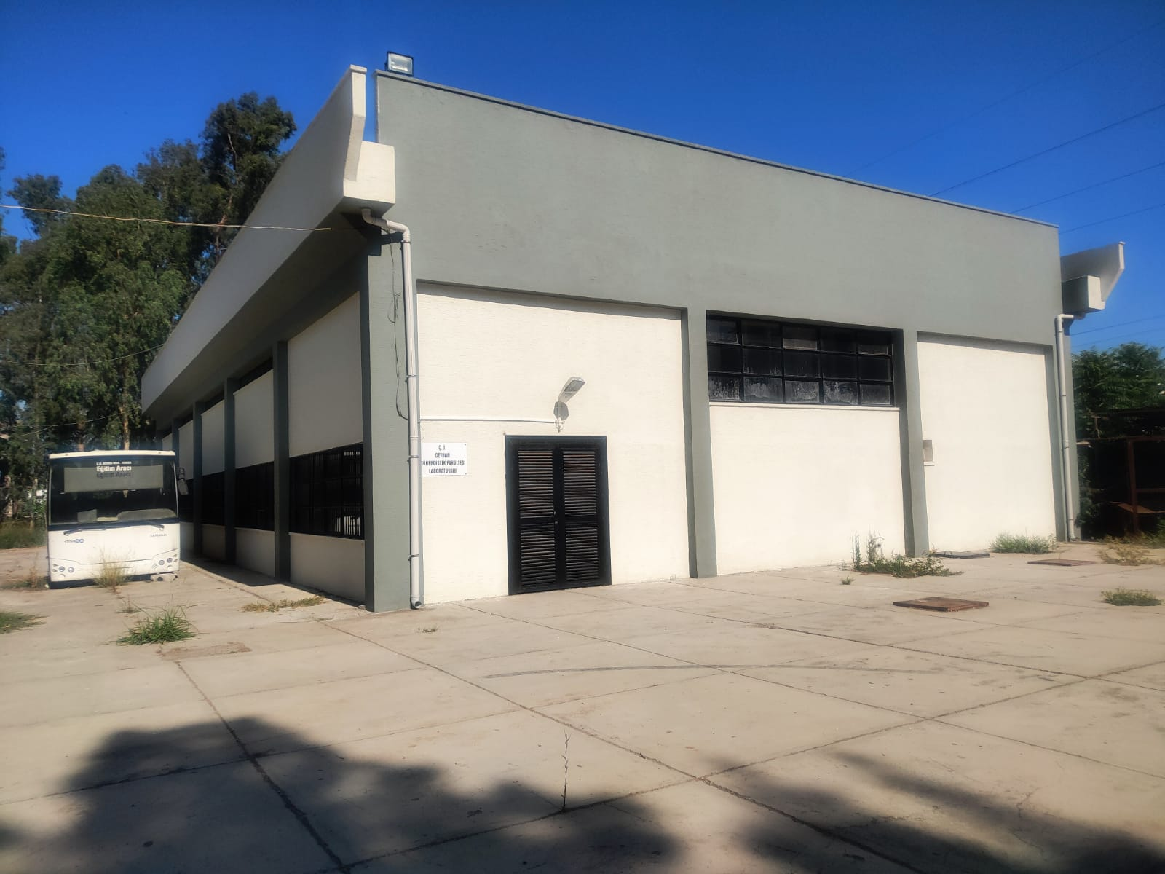
Laboratuvar ve Sınıflarımız
Laboratuvar Binamız

Slide 41
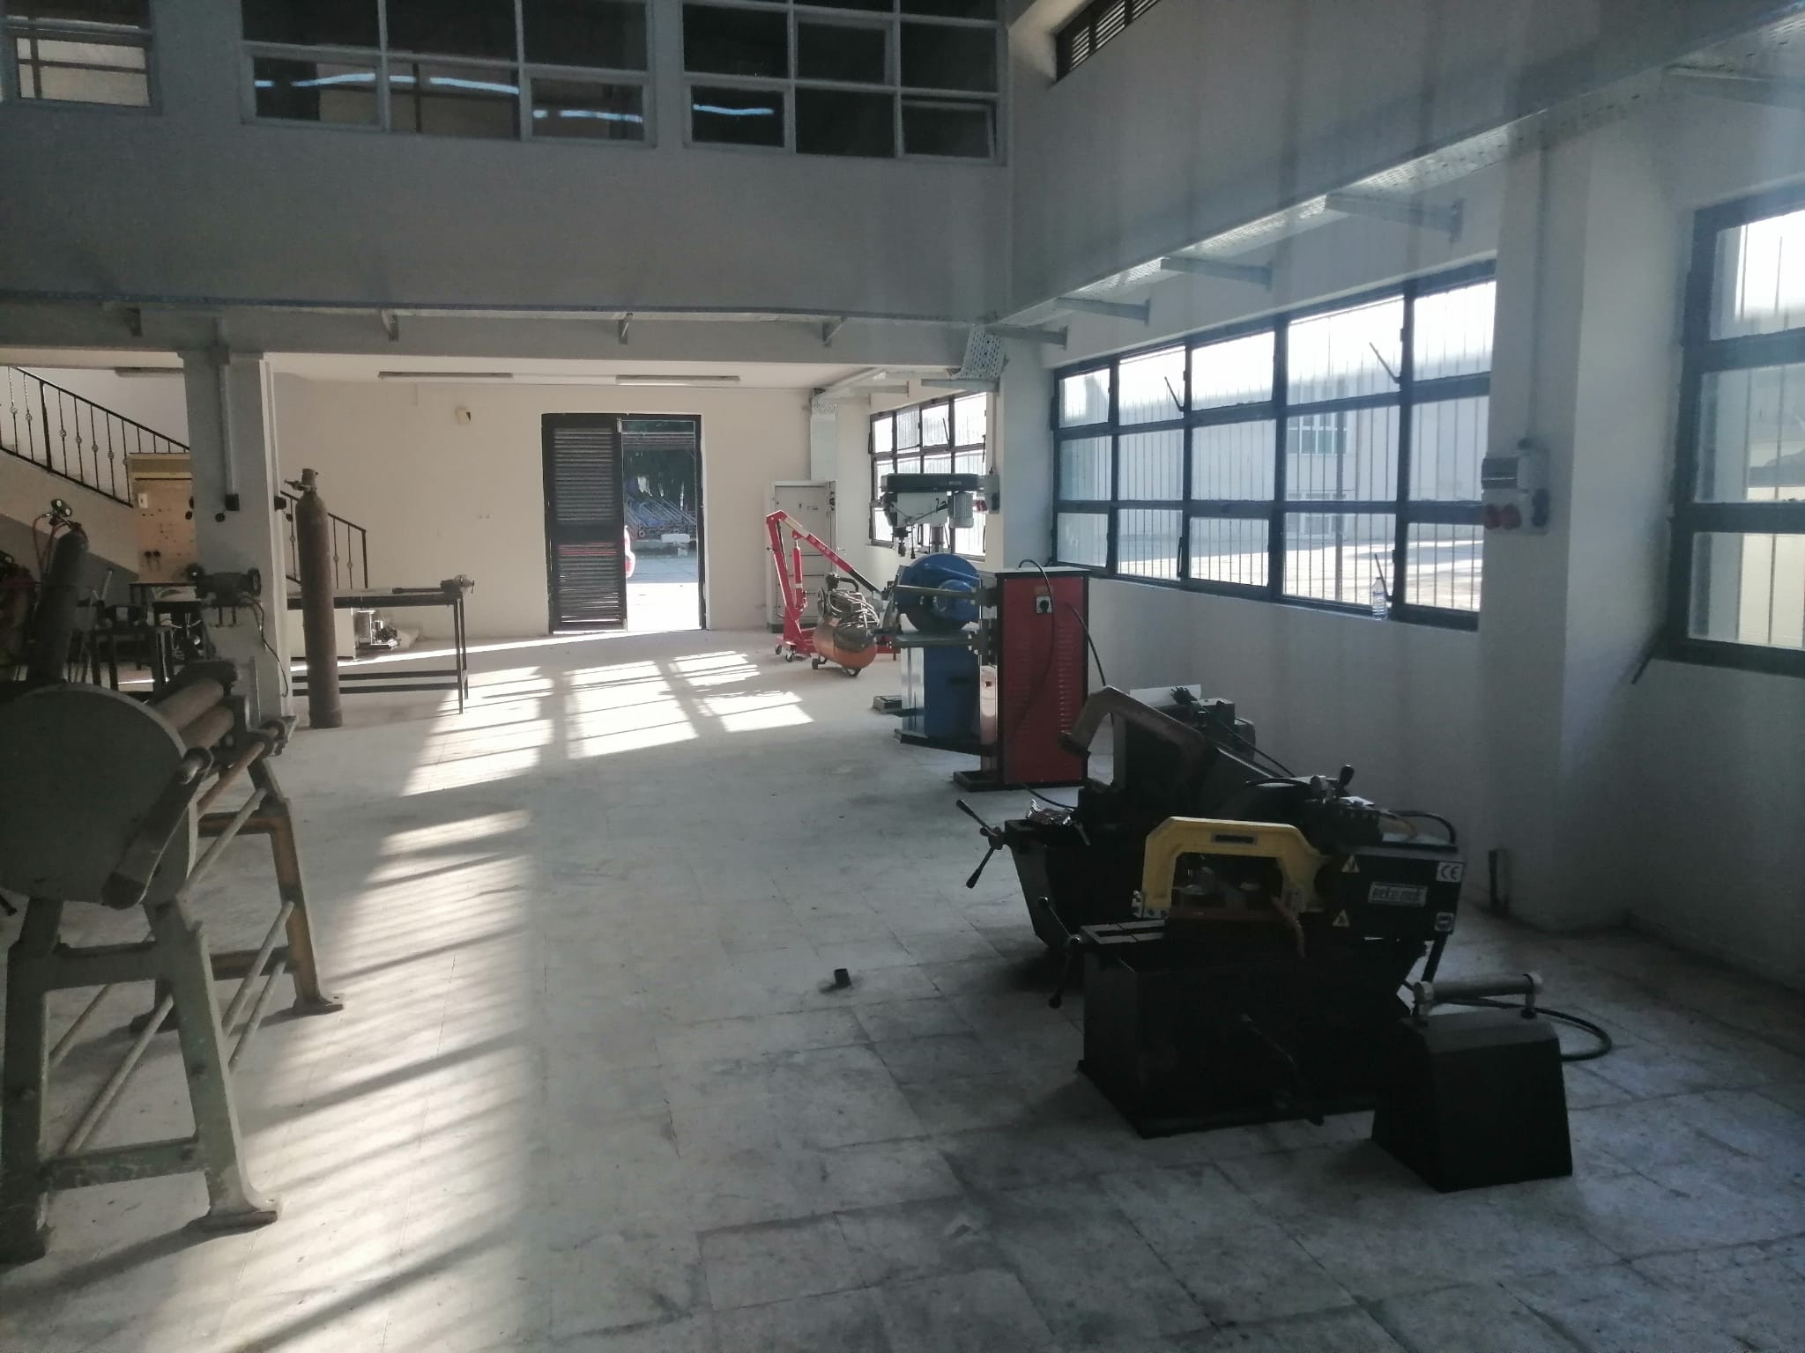
Laboratuvar ve Sınıflarımız

Slide 42

Laboratuvar ve Sınıflarımız
CNC Torna Makinesi

Slide 43

Laboratuvar ve Sınıflarımız
Universal Torna Eğitim Sınıfı

Slide 44

Laboratuvar ve Sınıflarımız
Darbe Test Cihazı

Slide 45

Laboratuvar ve Sınıflarımız
Fırın ve Sertlik Testi Cihazı

Slide 46

Laboratuvar ve Sınıflarımız
Çekme Testi Cihazı

Slide 47

Laboratuvar ve Sınıflarımız
İçten Yanmalı Motorlar

Slide 48

Laboratuvar ve Sınıflarımız
Pompa Testi Düzeneği

Slide 49

Laboratuvar ve Sınıflarımız
Akış Ölçme Eğitim Seti

Slide 50

Laboratuvar ve Sınıflarımız
Çok Amaçlı Soğutma Eğitim Seti

Slide 51

Laboratuvar ve Sınıflarımız
Geri Isı Kazanımlı Santral Eğitim Seti

Slide 52

Laboratuvar ve Sınıflarımız
Basınç Kayıpları Eğitim Seti

Slide 53



Prof.Dr. Abdulkadir YAŞAR
Otomotiv Anabilim Dalı Başkanı
Araştırma Konuları
Motor Performans Testleri
Alternatif Yakıtlar
Malzeme Teknolojisi
İletişim Bilgileri
Dahili Telefon: 40
Telefon :+90 322 6137311
E-posta : ayasar@cu.edu.tr

Slide 54

Prof.Dr. Mehmet Bilgili
Bölüm Başkanı
Araştırma Konuları
Rüzgar Enerjisi
Yenilenebilir Enerji Kaynakları
Isıtma, Soğutma ve Havalandırma Sistemleri
İletişim Bilgileri
Dahili Telefon: 35
Telefon :+90 322 613 51 80
E-posta : mbilgili@cu.edu.tr

Slide 55

Doç.Dr. Arif ÖZBEK
Termodinamik Anabilim Dalı Başkanı
Araştırma Konuları
Isıtma, Soğutma ve İklimlendirme
Alternatif Enerji Kaynakları
Isı ve Kütle Transferi
İletişim Bilgileri
Dahili Telefon: 2727
Telefon :+90 322 338 60 84
E-posta : arozbek@cu.edu.tr

Slide 56

Doç.Dr. Kerimcan ÇELEBİ
Mekanik Anabilim Dalı Başkanı
Araştırma Konuları
Mekanik Titreşimler
Sonlu Elemanlar ile Tasarım
Yapısal Tasarım
Kompozit / Fonksiyonel Dereceli Malzemeler
İletişim Bilgileri
Dahili Telefon: 31
Telefon :+90 322 613 7311
E-posta : kcelebi@cu.edu.tr

Slide 57

Dr.Öğr.Üyesi Engin Pınar
Araştırma Konuları
Enerji Sistemleri ,havalandırma sistemleri
Pompalar, Türbinler
Kalorifer sistemleri, Doğal gaz sistemleri
Enerji santralleri ve Akışkan Sistemler
İletişim Bilgileri
Dahili Telefon: 30
Telefon :+90 322 613 51 80
E-posta : epinar@cu.edu.tr

Slide 58

Dr.Öğr.Üyesi Veli Özbolat
Araştırma Konuları
3B Basım
Biyobasım
Biyomalzemeler
Mikroakışkan Cihazlar
Akışkanlar Mekaniği
Hesaplamalı Akışkanlar Dinamiği
Isı Transferi
İletişim Bilgileri
Dahili Telefon: 27
Telefon :+90 322 613 7311
E-posta : vozbolat@cu.edu.tr

Slide 59

Dr. Öğr. Üy. Ayşe Nur ACAR
Araştırma Konuları
Malzeme ve Metalürji Bilgisi
Malzeme Karakterizasyonu
Toz Metalurjisi
İletişim Bilgileri
Dahili Telefon: 39
Telefon :+90 322 613 7311
E-posta :anacar@cu.edu.tr

Slide 60

Dr. Öğr. Üy. İhsan ULUOCAK
Araştırma Konuları
- Yapay Zeka ve Kontrol Sistemleri
- Eddy Akım Dinamometreleri
- Torsiyonal Vibrasyon
İletişim Bilgileri
Dahili Telefon: 38
Telefon :+90 322 613 7311
E-posta : iuluocak@cu.edu.tr

Slide 61

Arş. Gör. Orhun ÇAĞLAR
Araştırma Konuları
Termal Gerilmeler
- Fonksiyonel Derecelendirilmiş Malzemeler
İletişim Bilgileri
Dahili Telefon: 37
Telefon :+90 322 613 7311
E-posta : ocaglar@cu.edu.tr

Slide 62
TEŞEKKÜRLER

